Slide 1
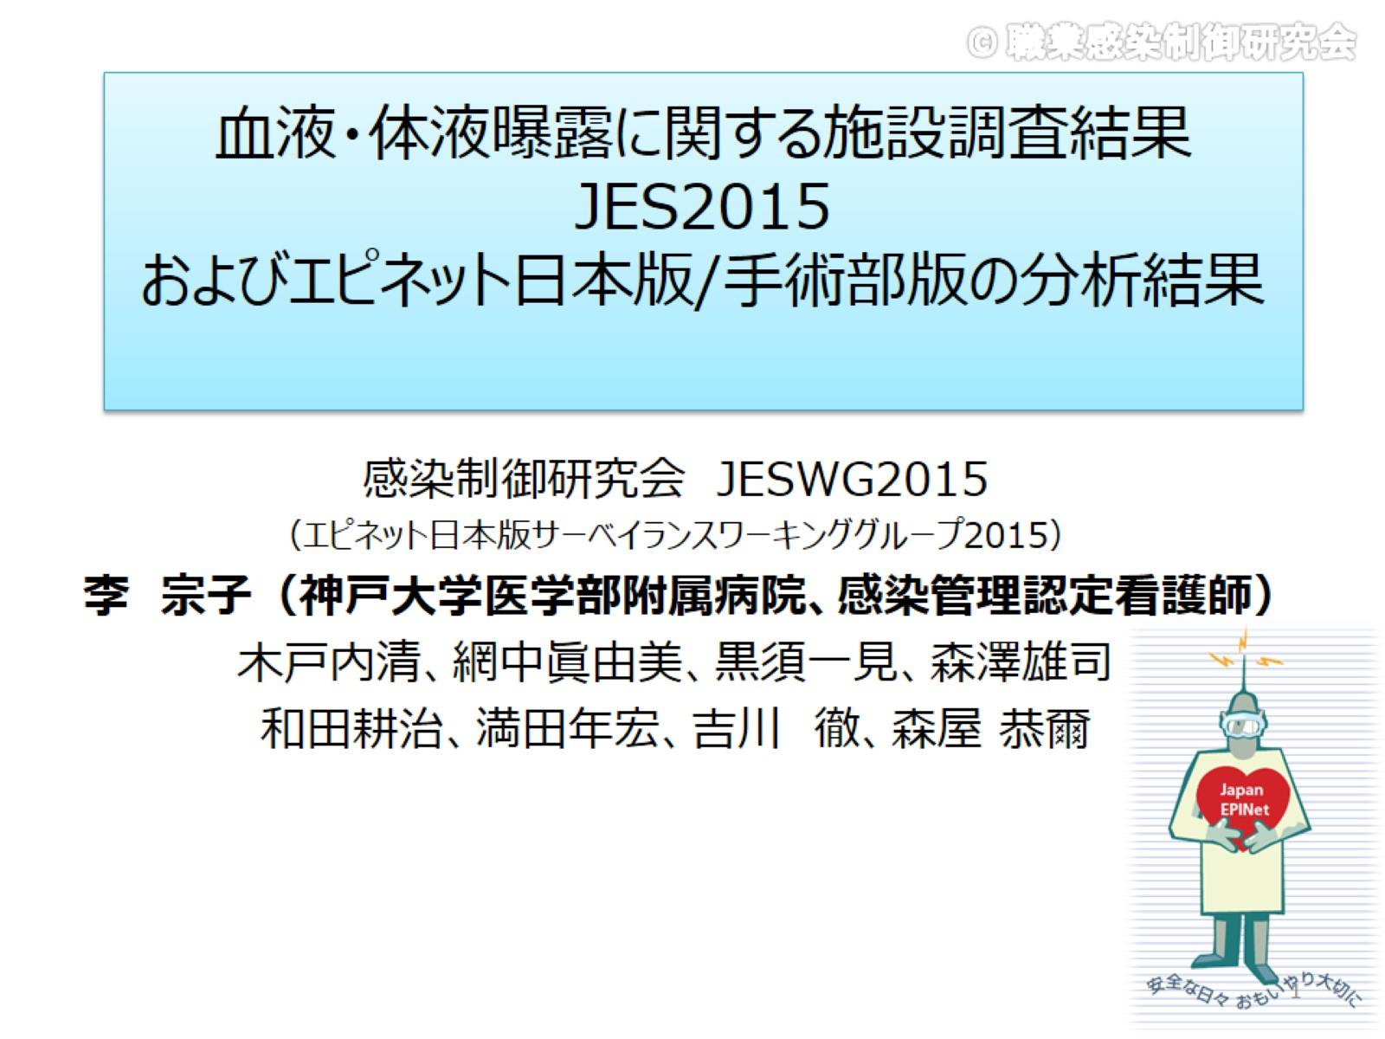
血液・体液曝露に関する施設調査結果JES2015
およびエピネット日本版/手術部版の分析結果

Slide 2
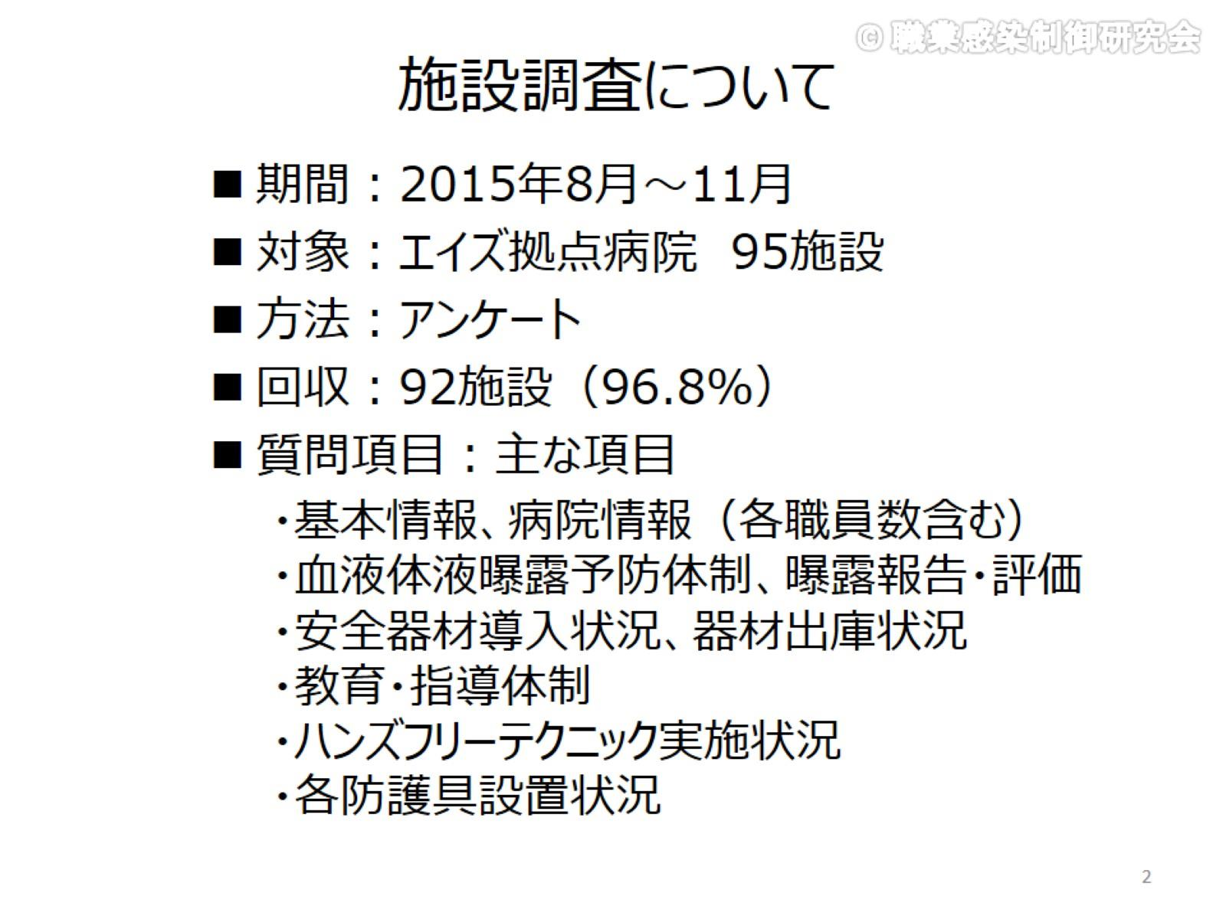
施設調査について

Slide 3
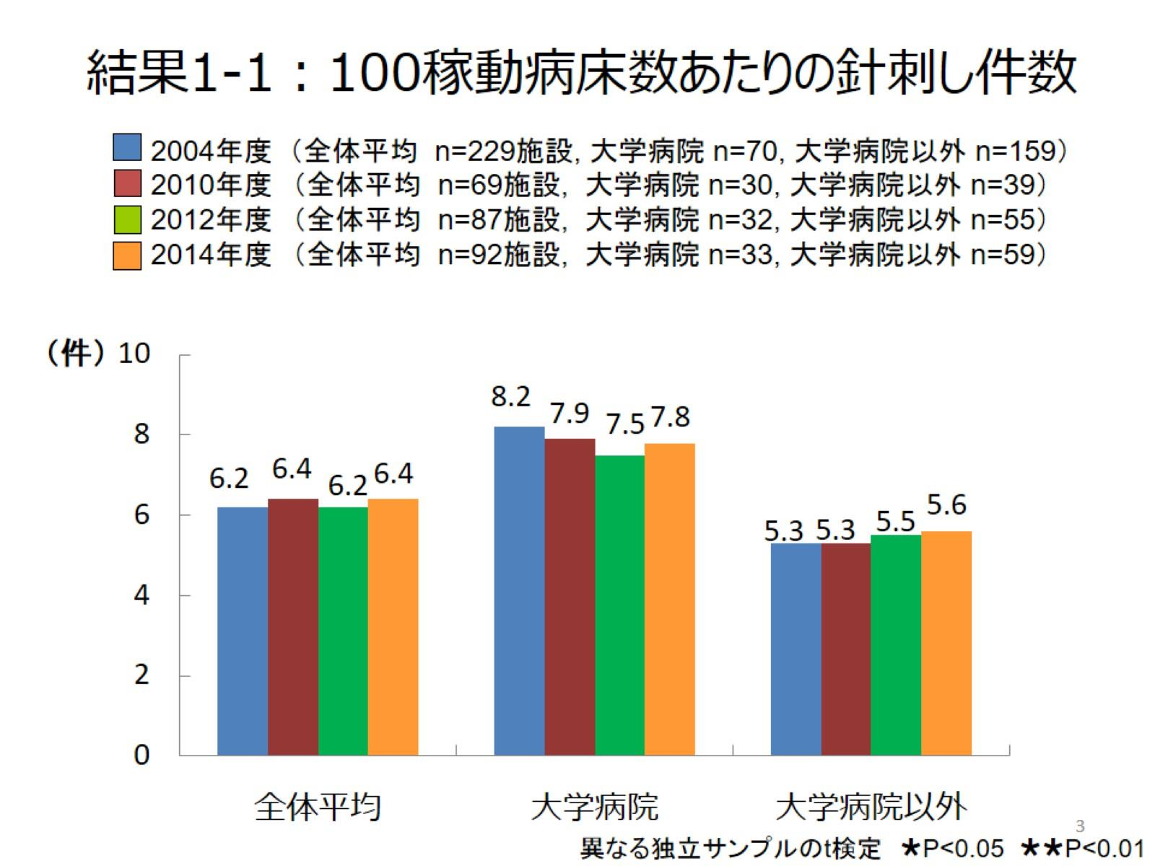
結果1-1：100稼動病床数あたりの針刺し件数

Slide 4
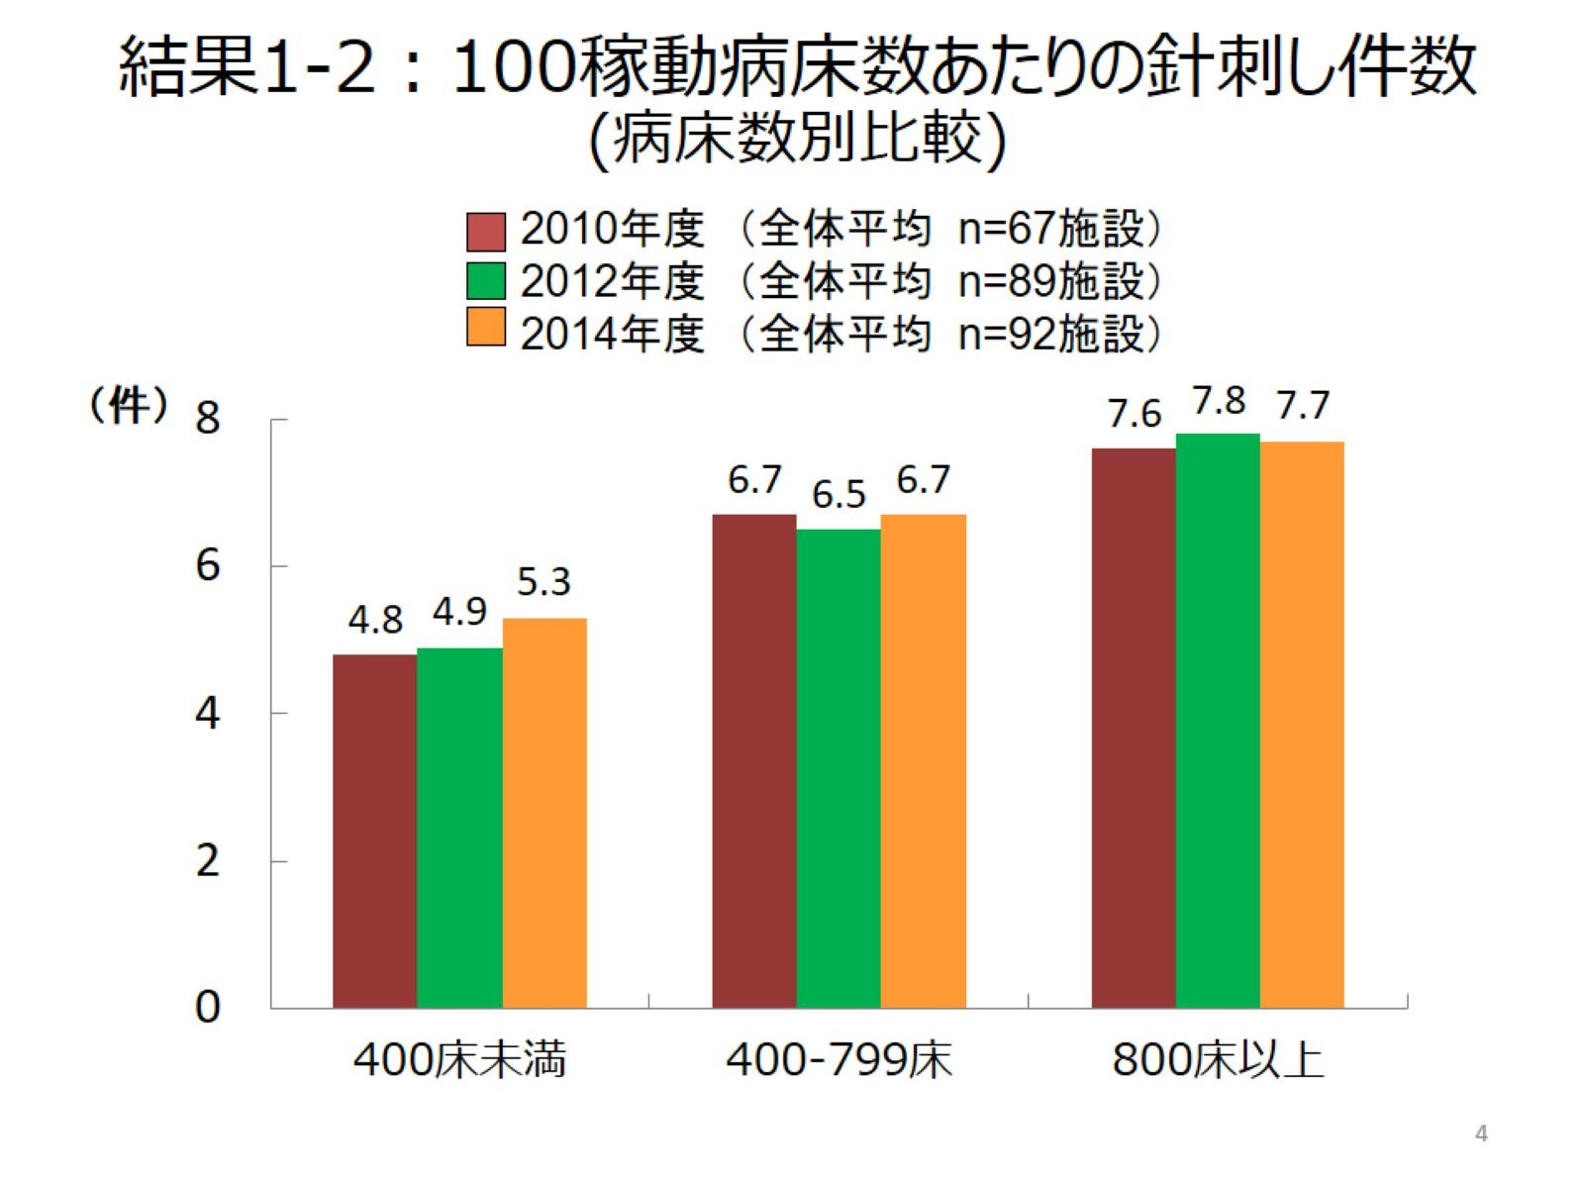
結果1-2：100稼動病床数あたりの針刺し件数
(病床数別比較)

Slide 5
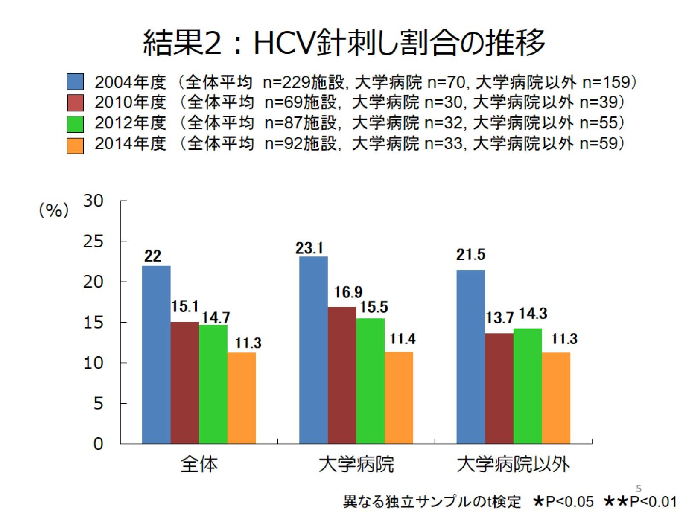
結果2：HCV針刺し割合の推移

Slide 6
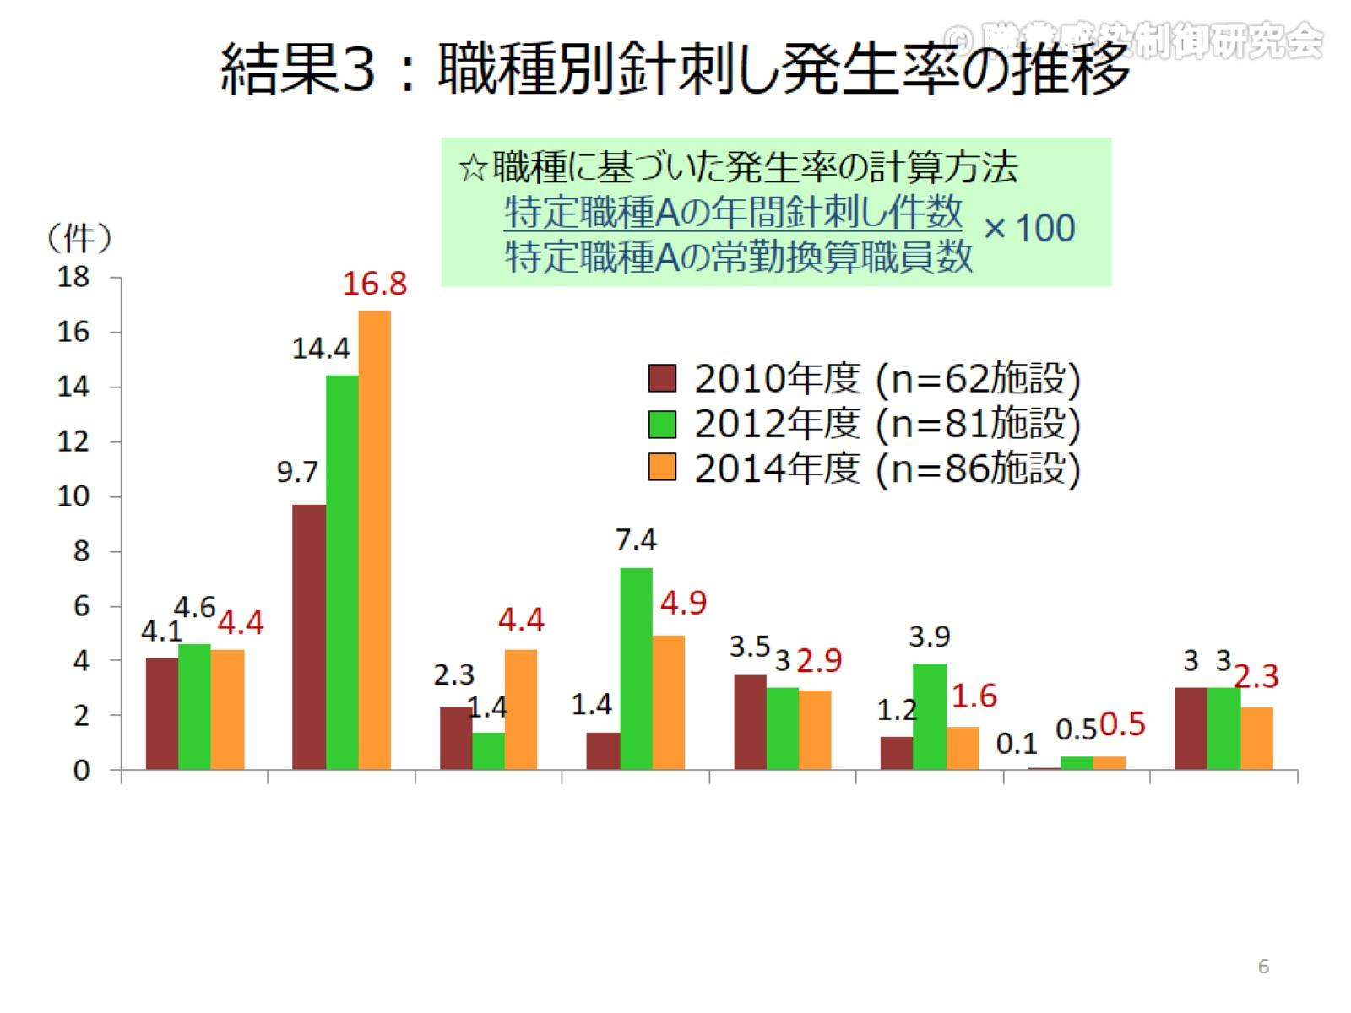
結果3：職種別針刺し発生率の推移

Slide 7
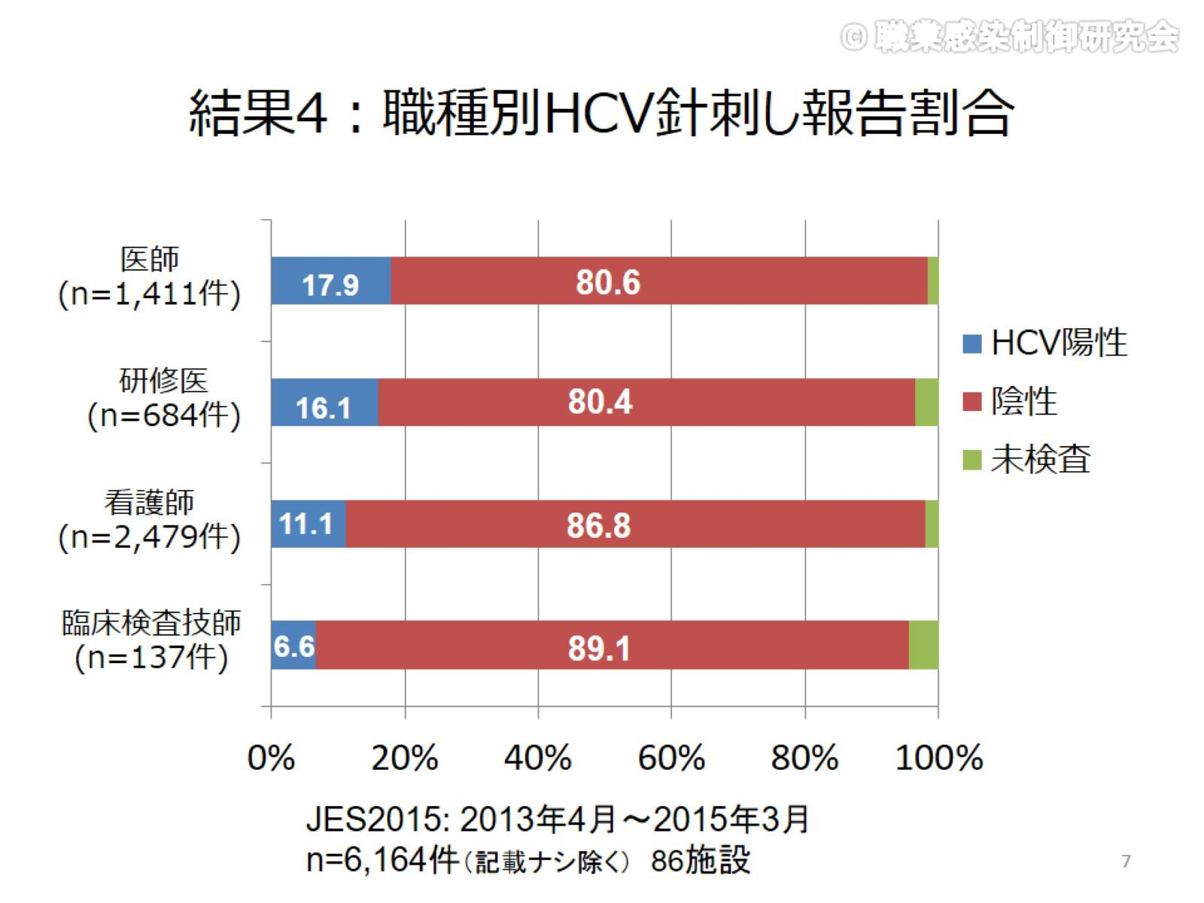
結果4：職種別HCV針刺し報告割合

Slide 8
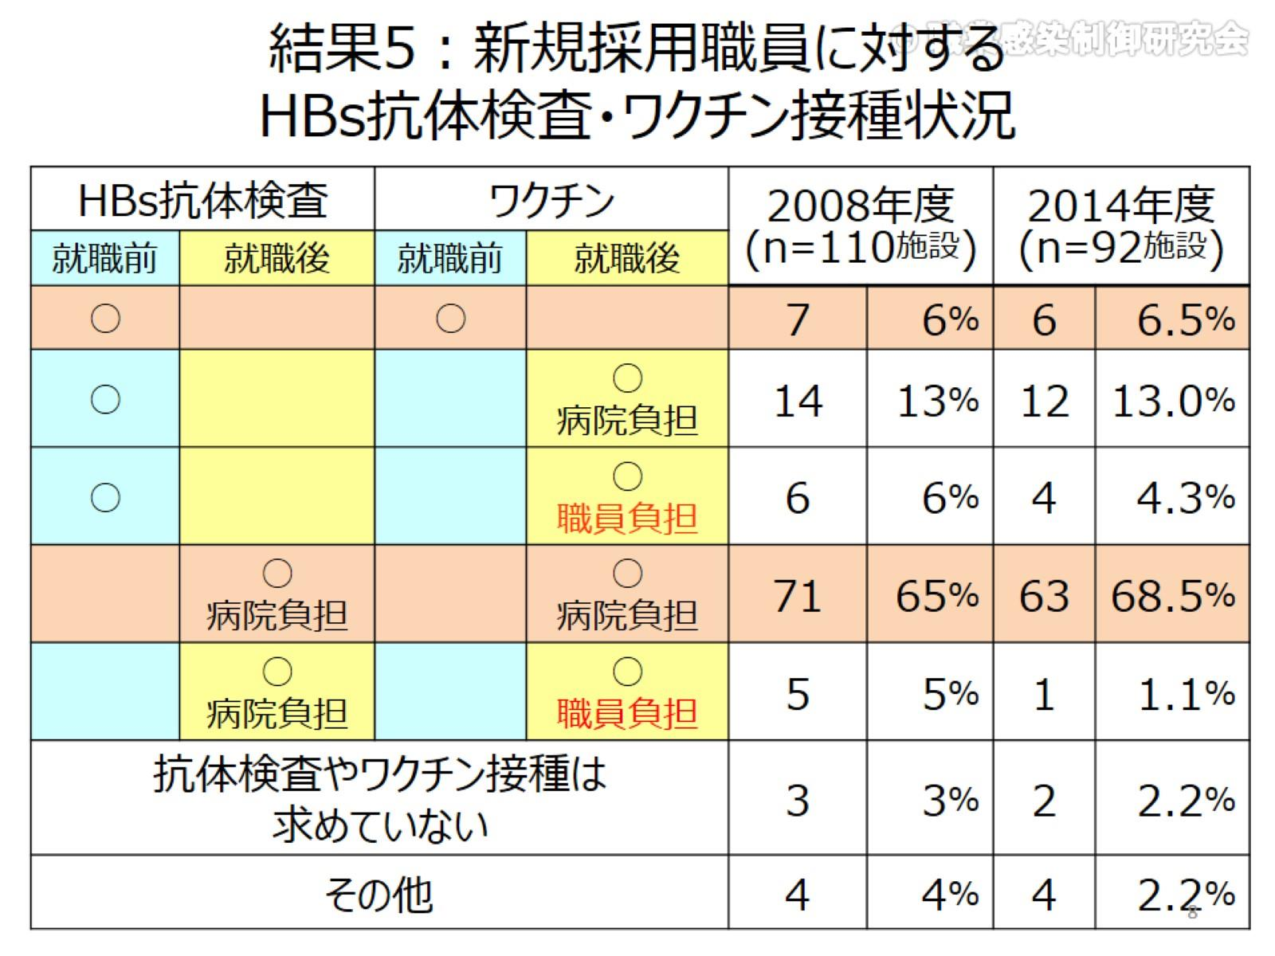
結果5：新規採用職員に対する
HBs抗体検査・ワクチン接種状況

Slide 9
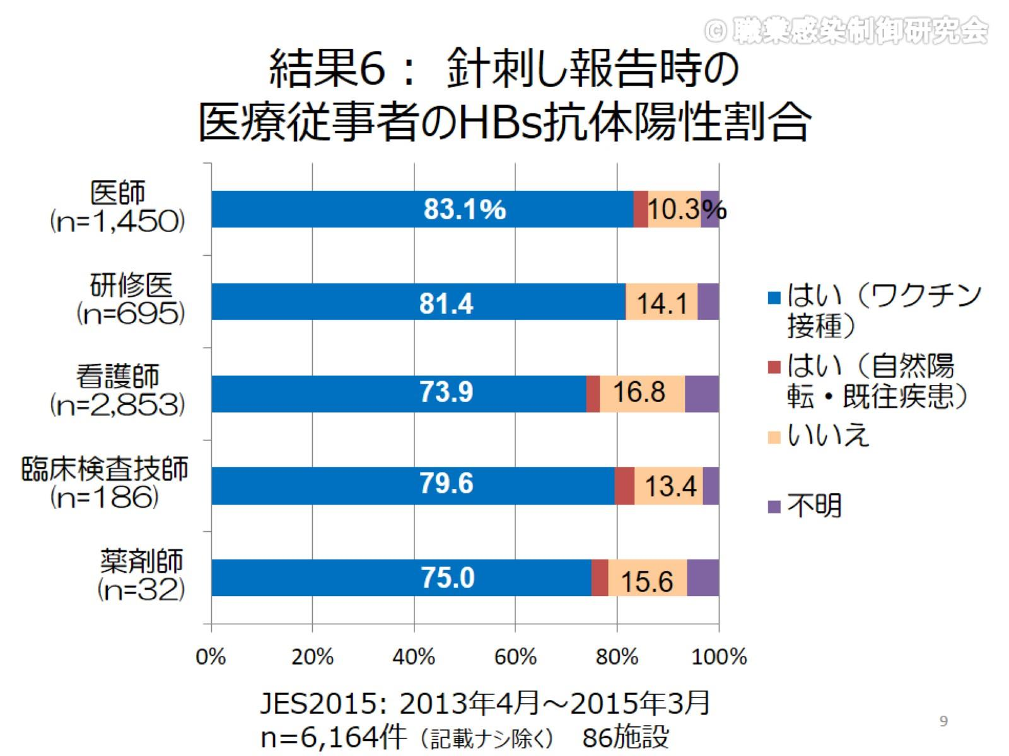
結果6： 針刺し報告時の
医療従事者のHBs抗体陽性割合

Slide 10
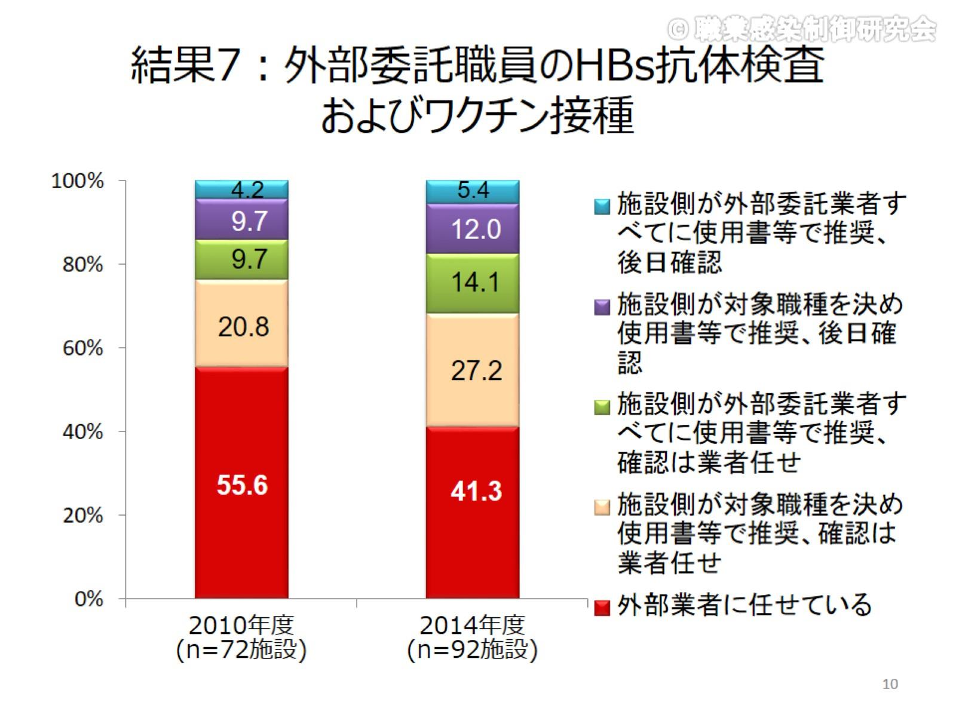
結果7：外部委託職員のHBs抗体検査
およびワクチン接種

Slide 11
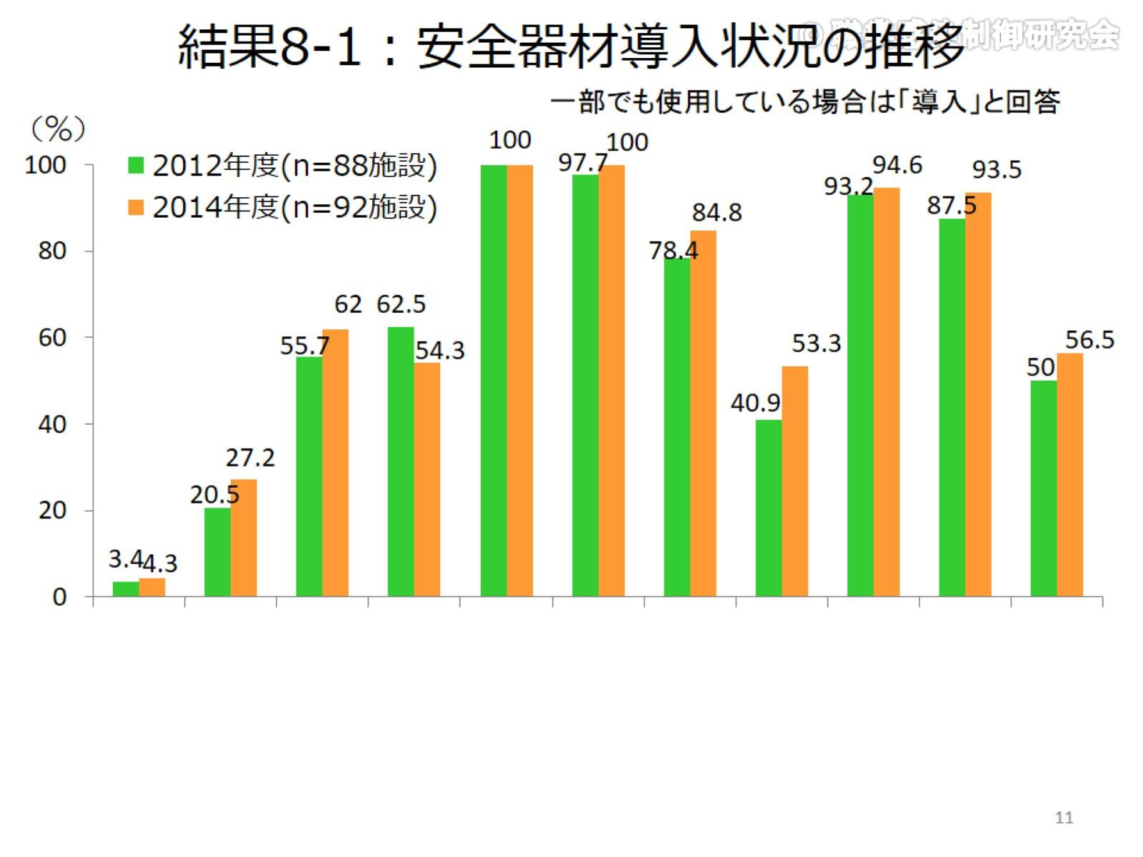
結果8-1：安全器材導入状況の推移

Slide 12
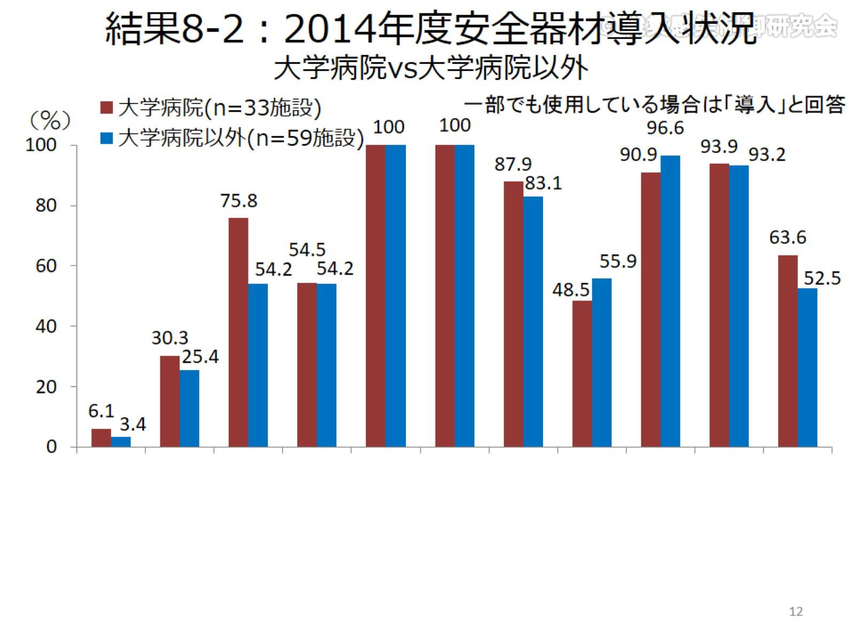
結果8-2：2014年度安全器材導入状況
大学病院vs大学病院以外

Slide 13
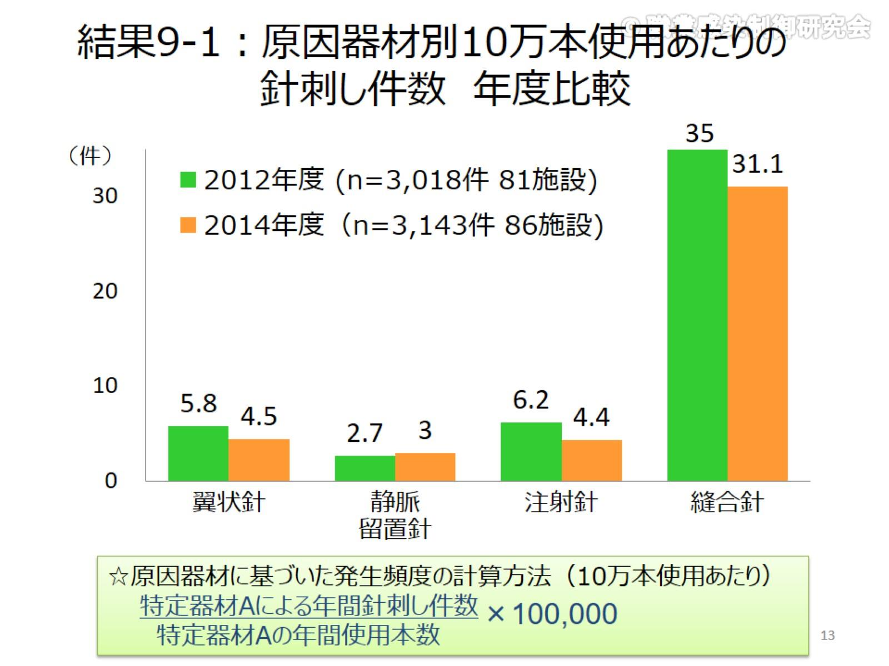
結果9-1：原因器材別10万本使用あたりの
針刺し件数 年度比較

Slide 14
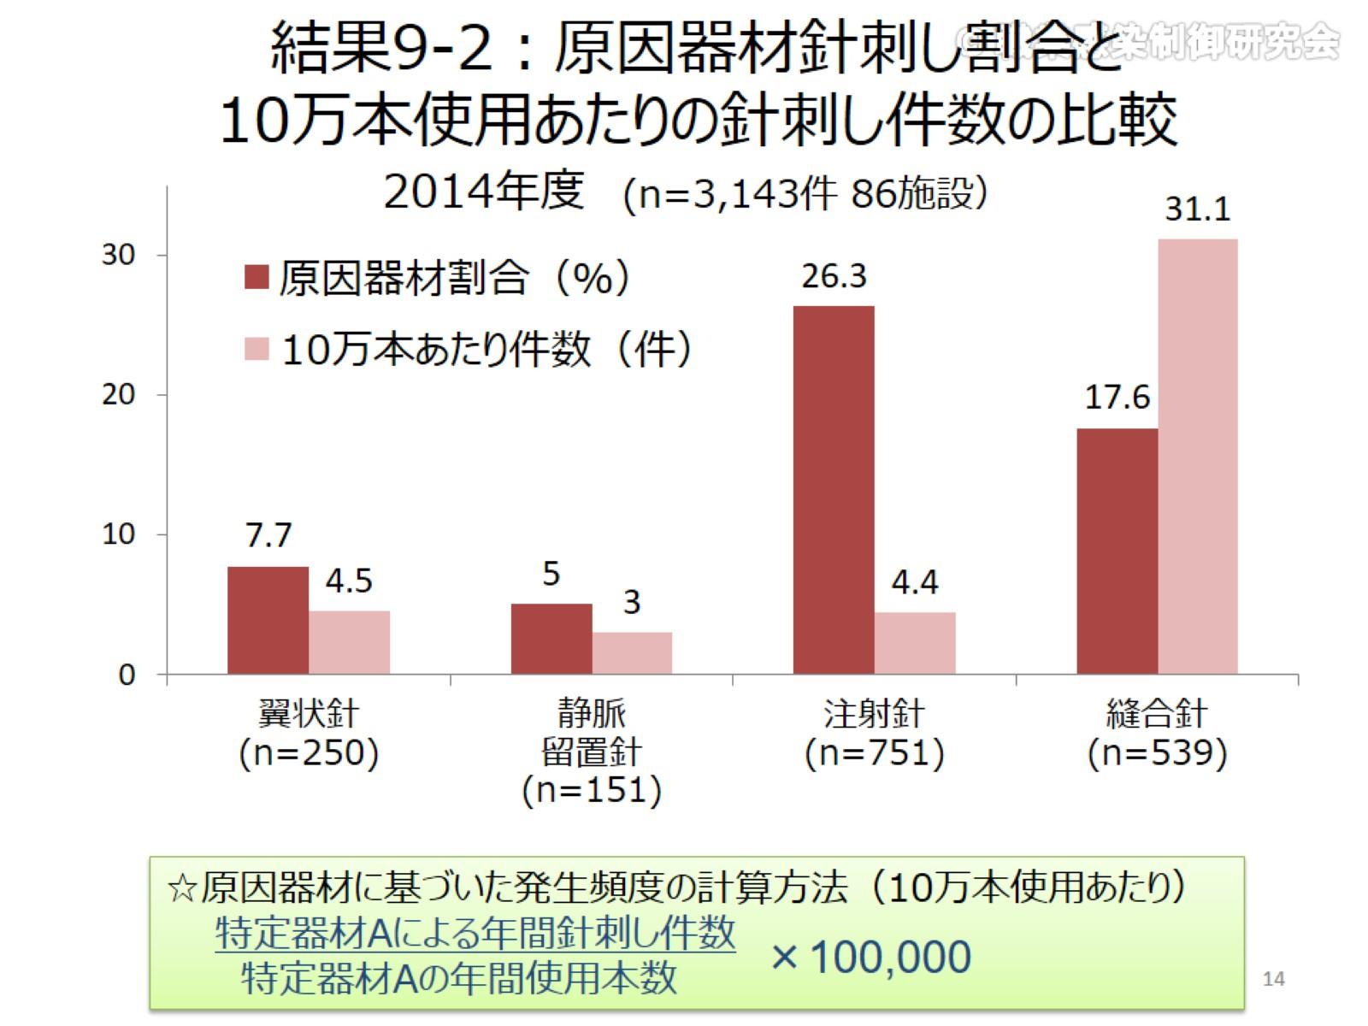
結果9-2：原因器材針刺し割合と
10万本使用あたりの針刺し件数の比較
2014年度 (n=3,143件 86施設）

Slide 15
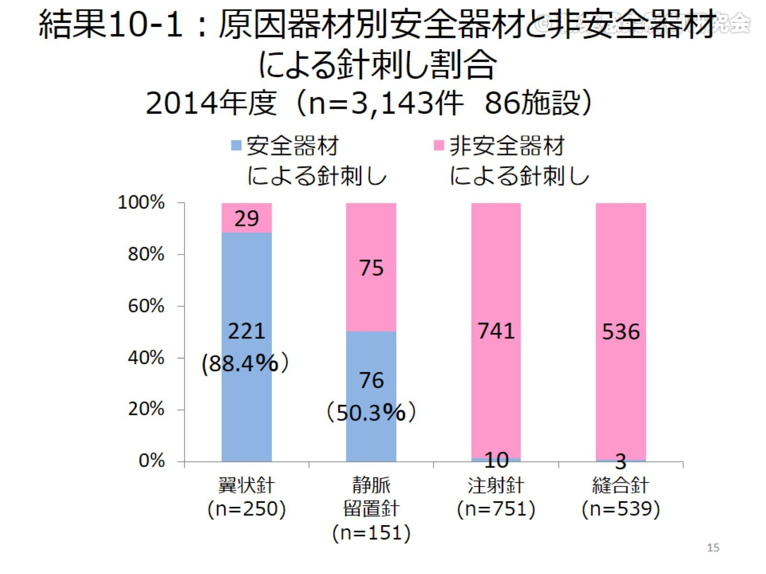
結果10-1：原因器材別安全器材と非安全器材
による針刺し割合
2014年度（n=3,143件 86施設）

Slide 16
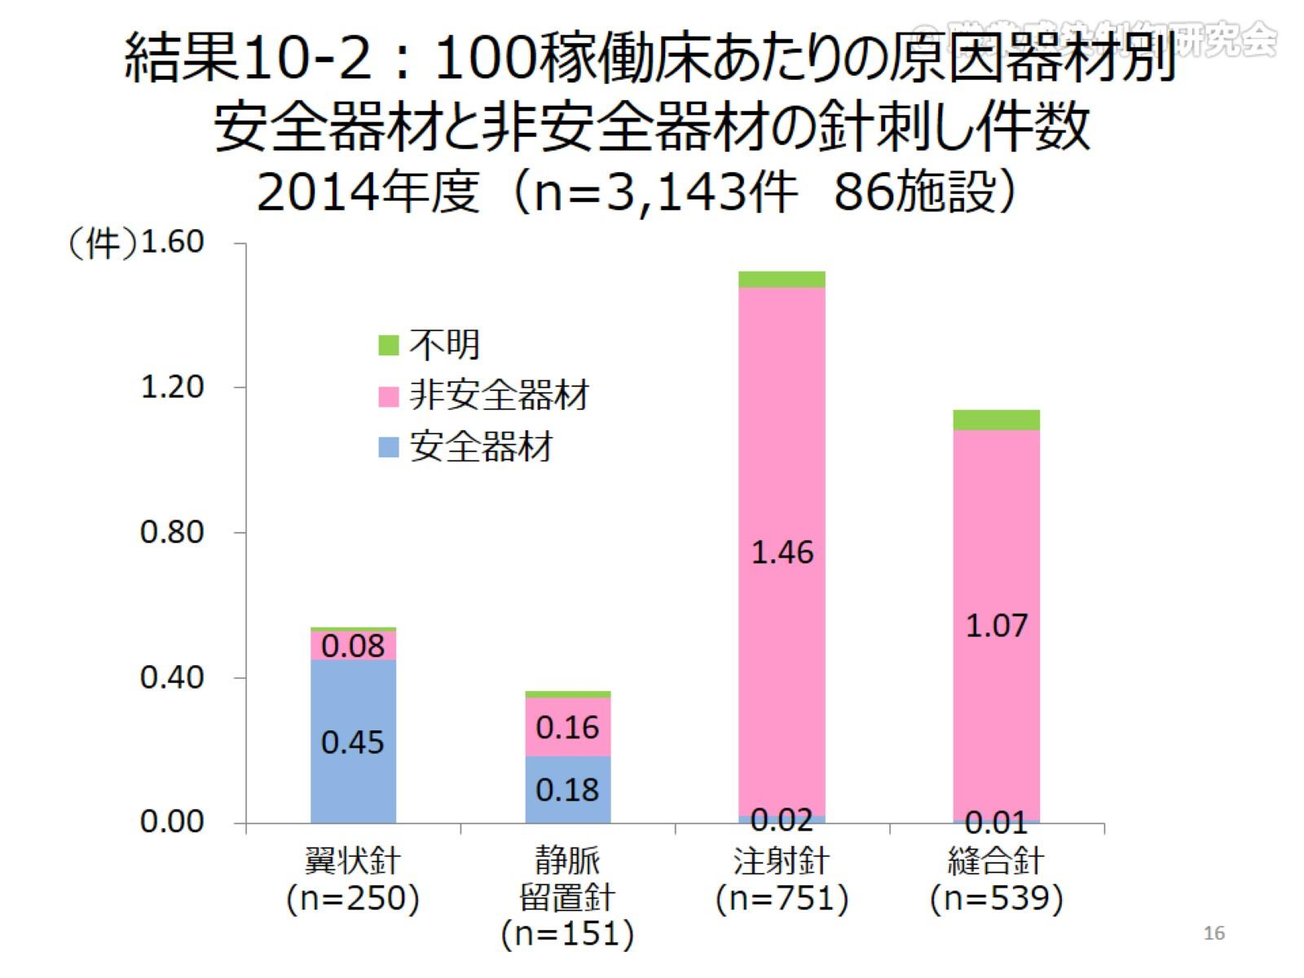
結果10-2：100稼働床あたりの原因器材別
安全器材と非安全器材の針刺し件数
2014年度（n=3,143件 86施設）

Slide 17
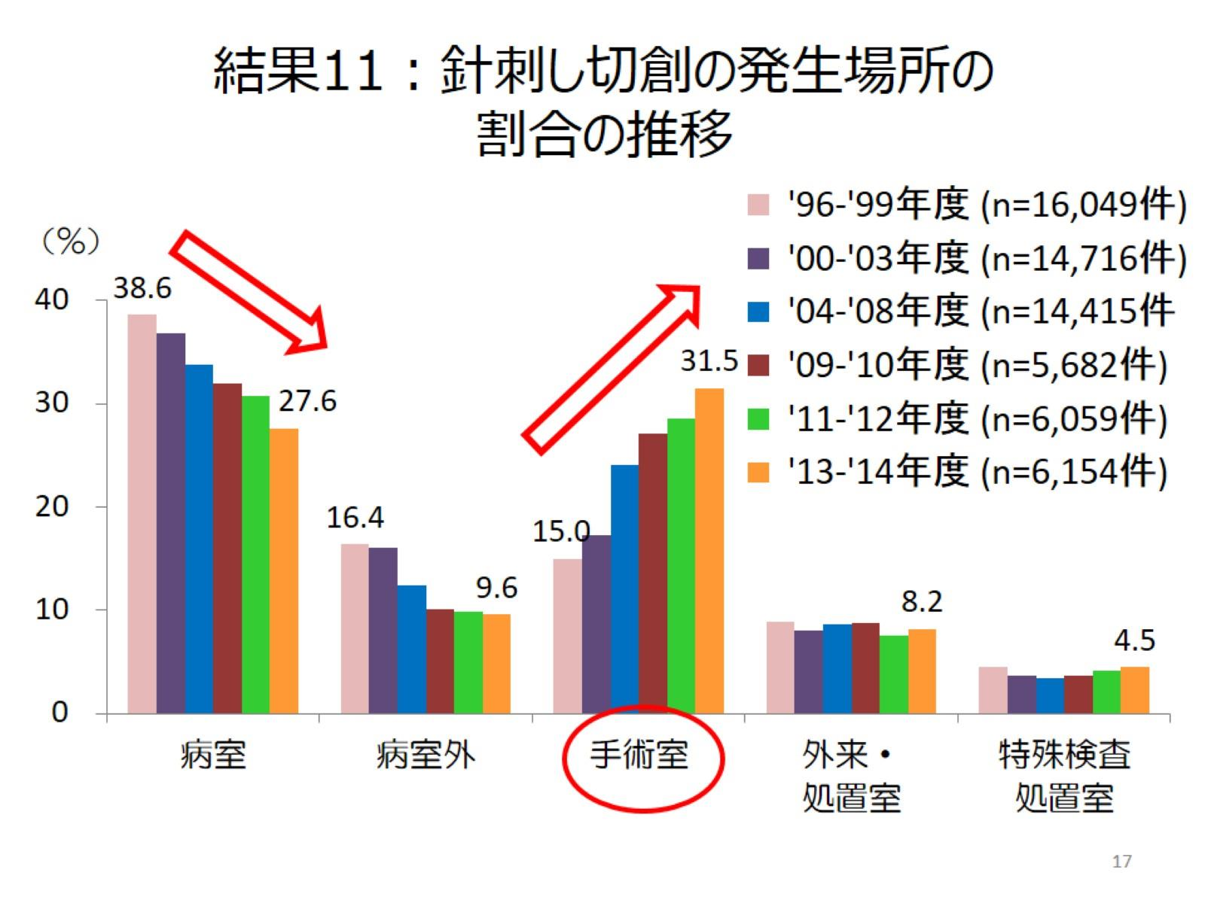
結果11：針刺し切創の発生場所の
割合の推移

Slide 18
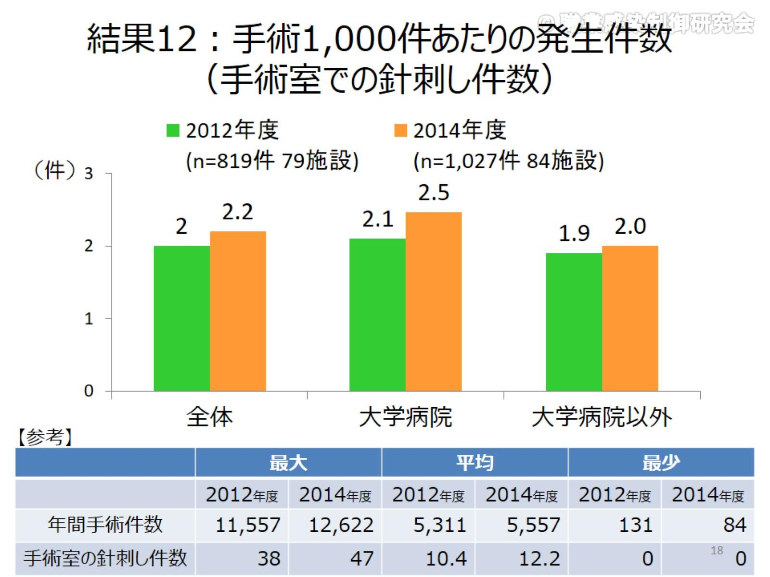
結果12：手術1,000件あたりの発生件数
（手術室での針刺し件数）

Slide 19
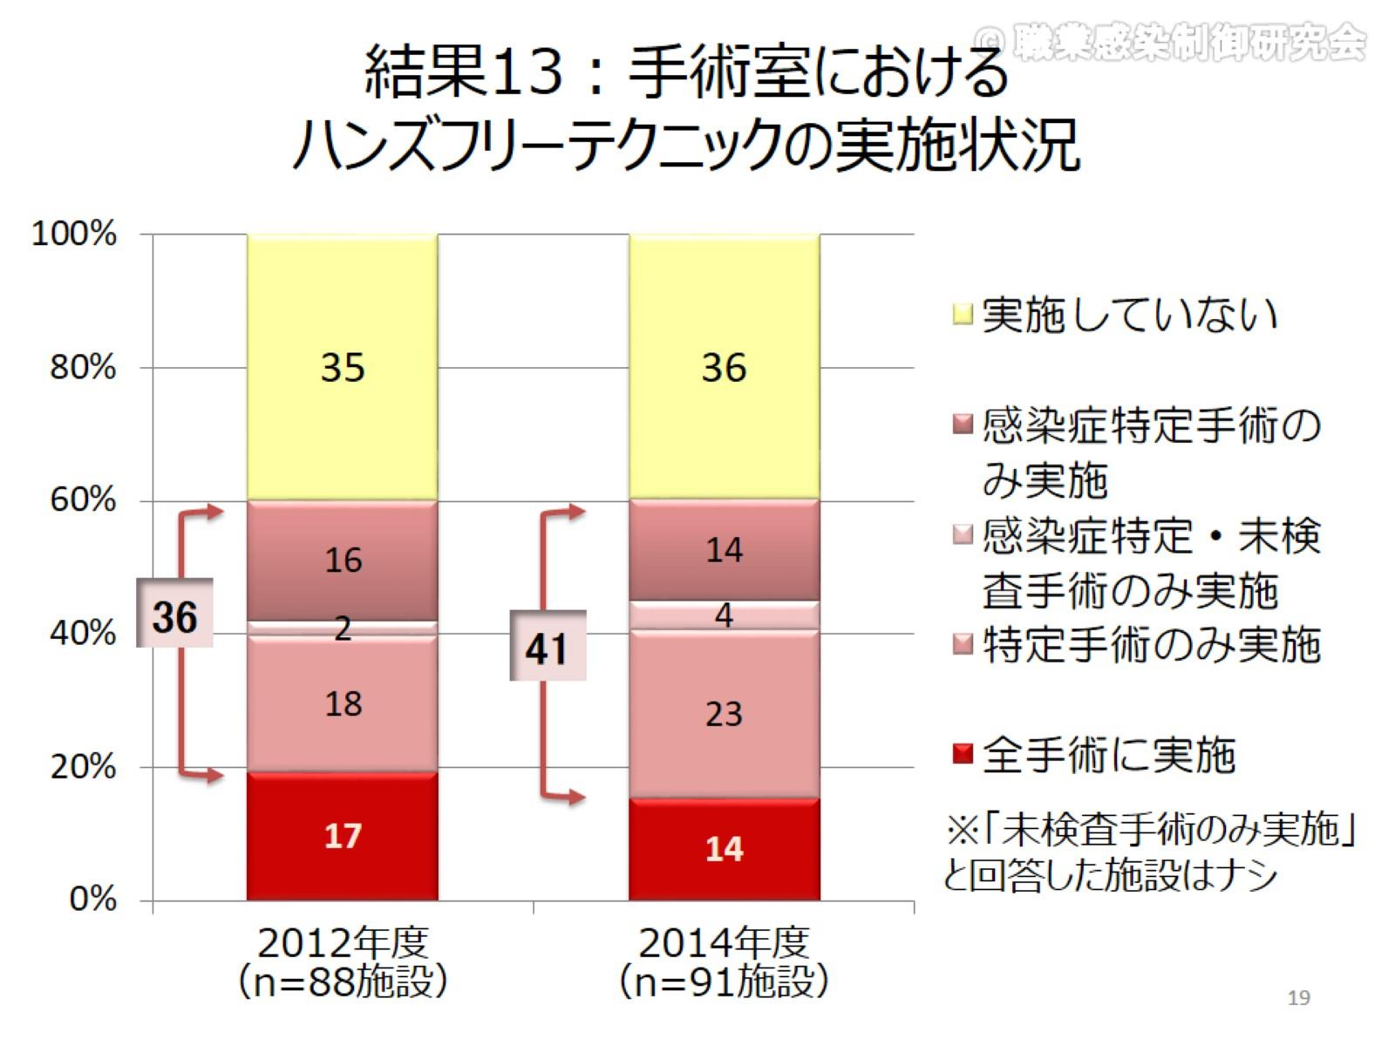
結果13：手術室における
ハンズフリーテクニックの実施状況

Slide 20
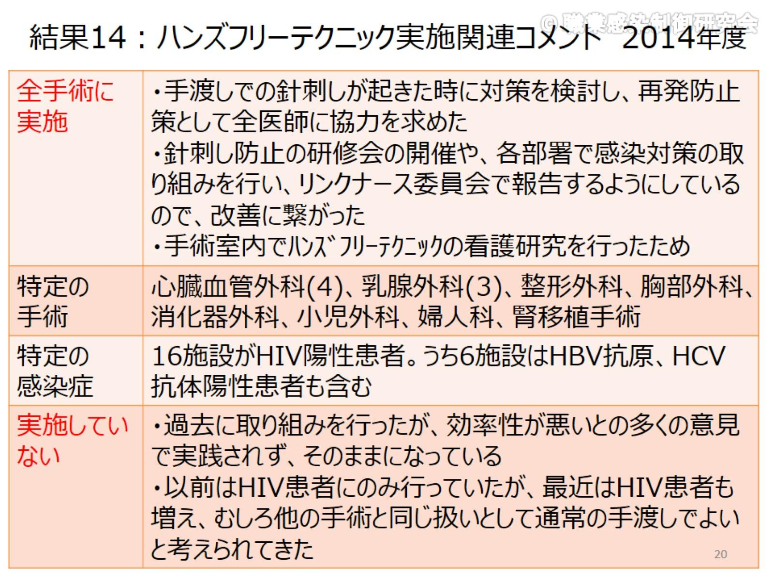
結果14：ハンズフリーテクニック実施関連コメント 2014年度

Slide 21
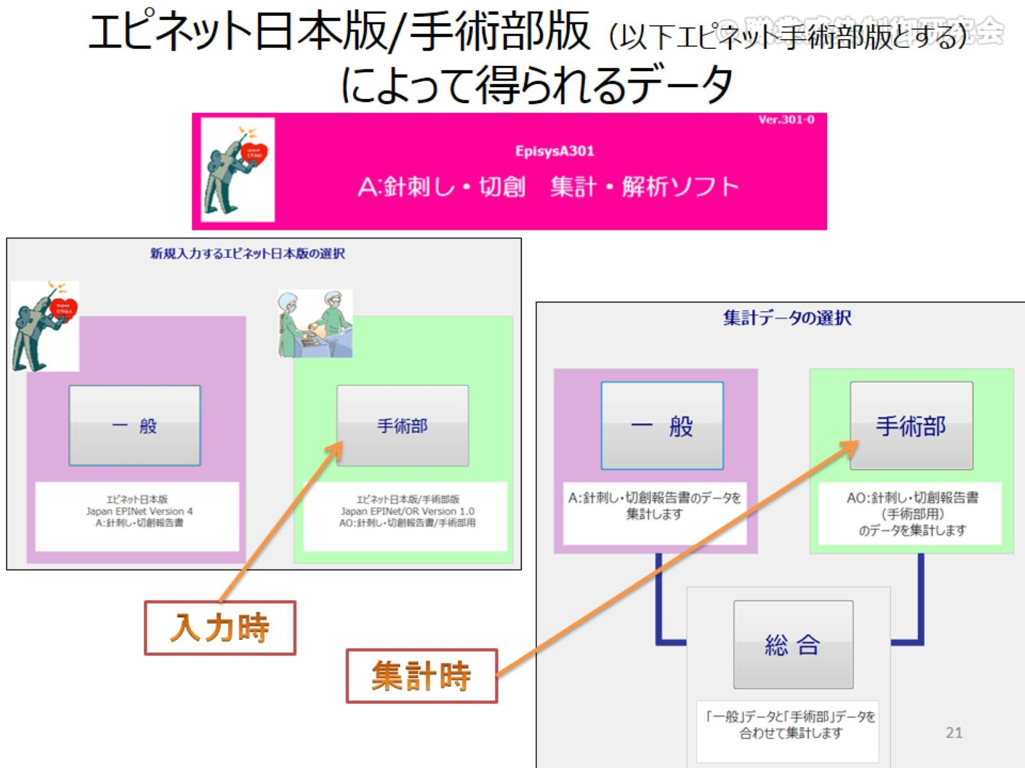

Slide 22
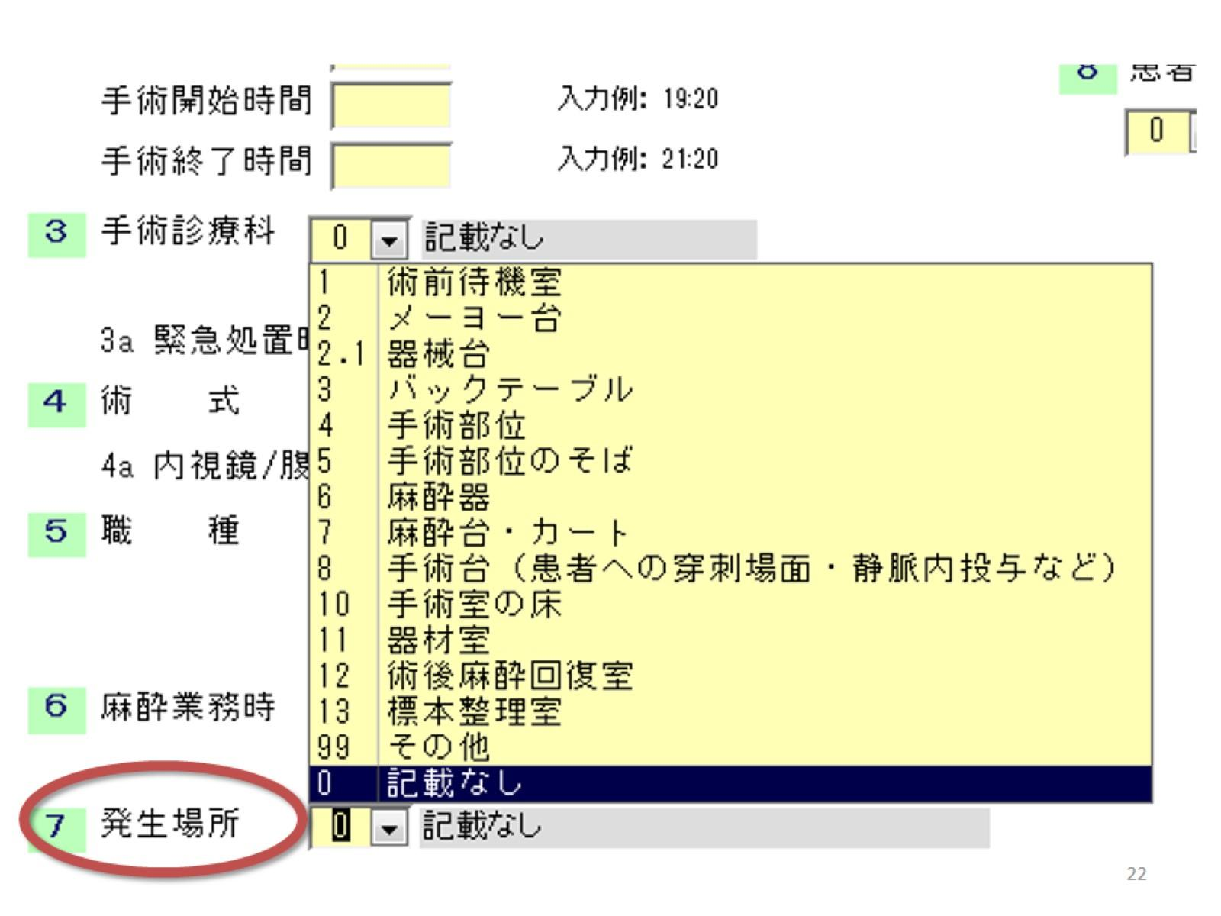

Slide 23
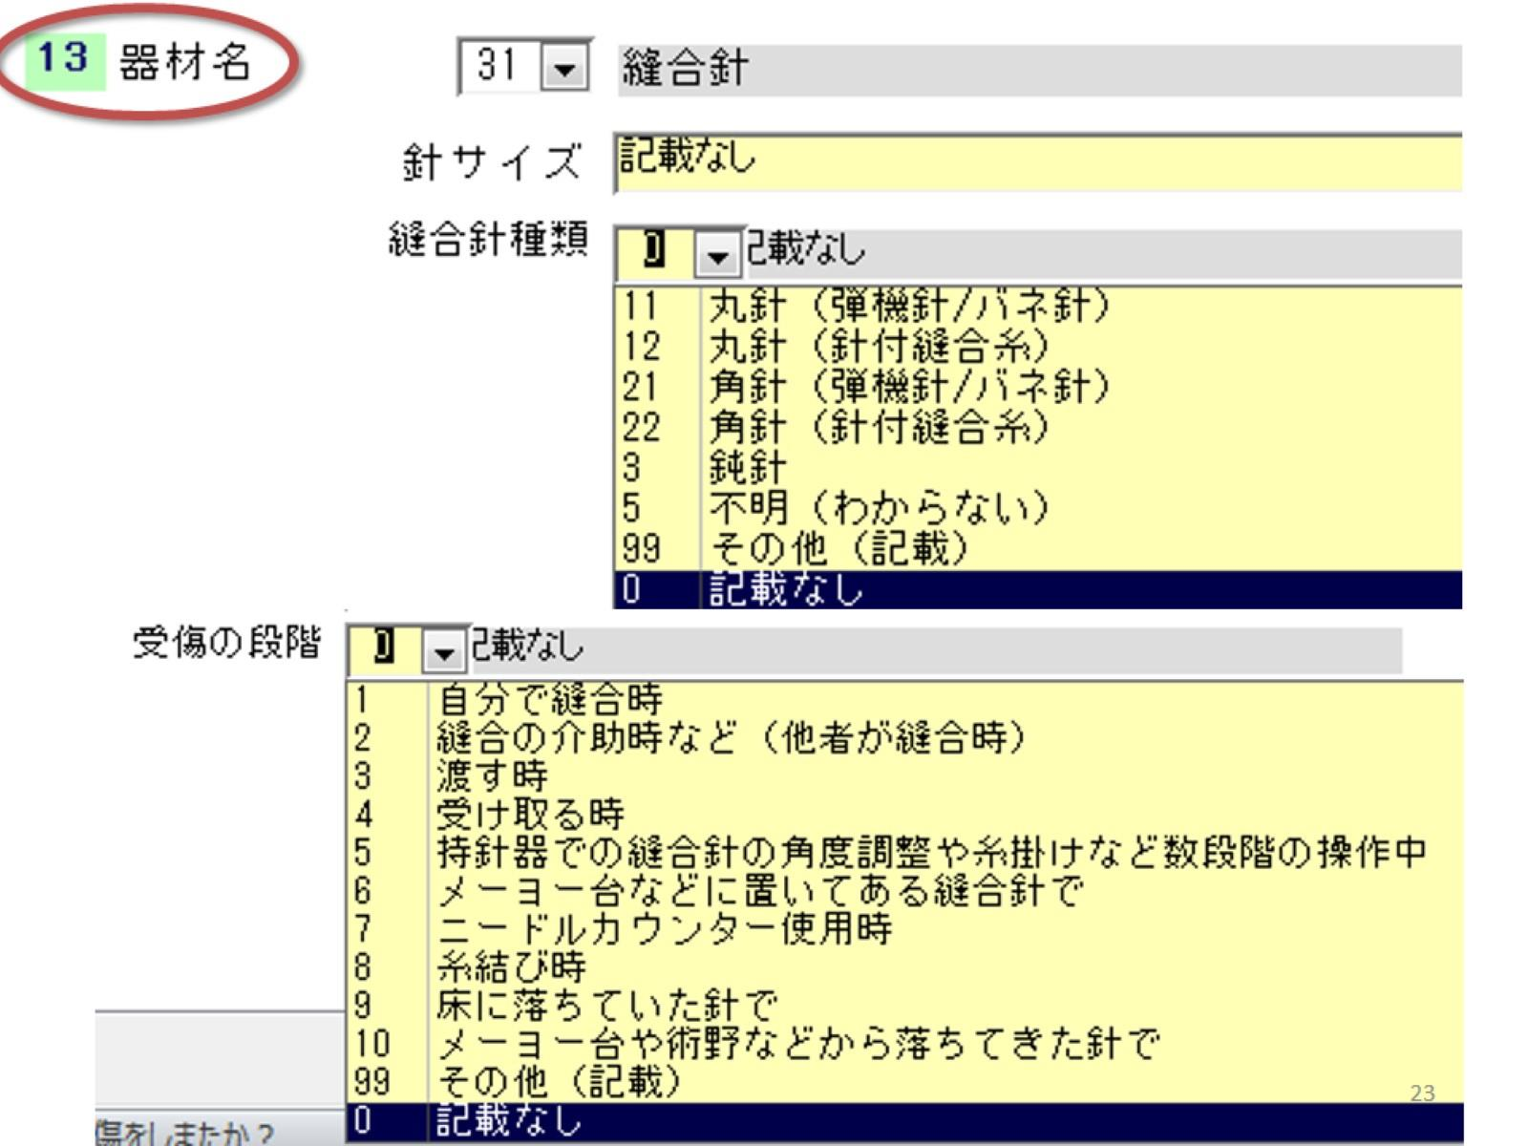

Slide 24
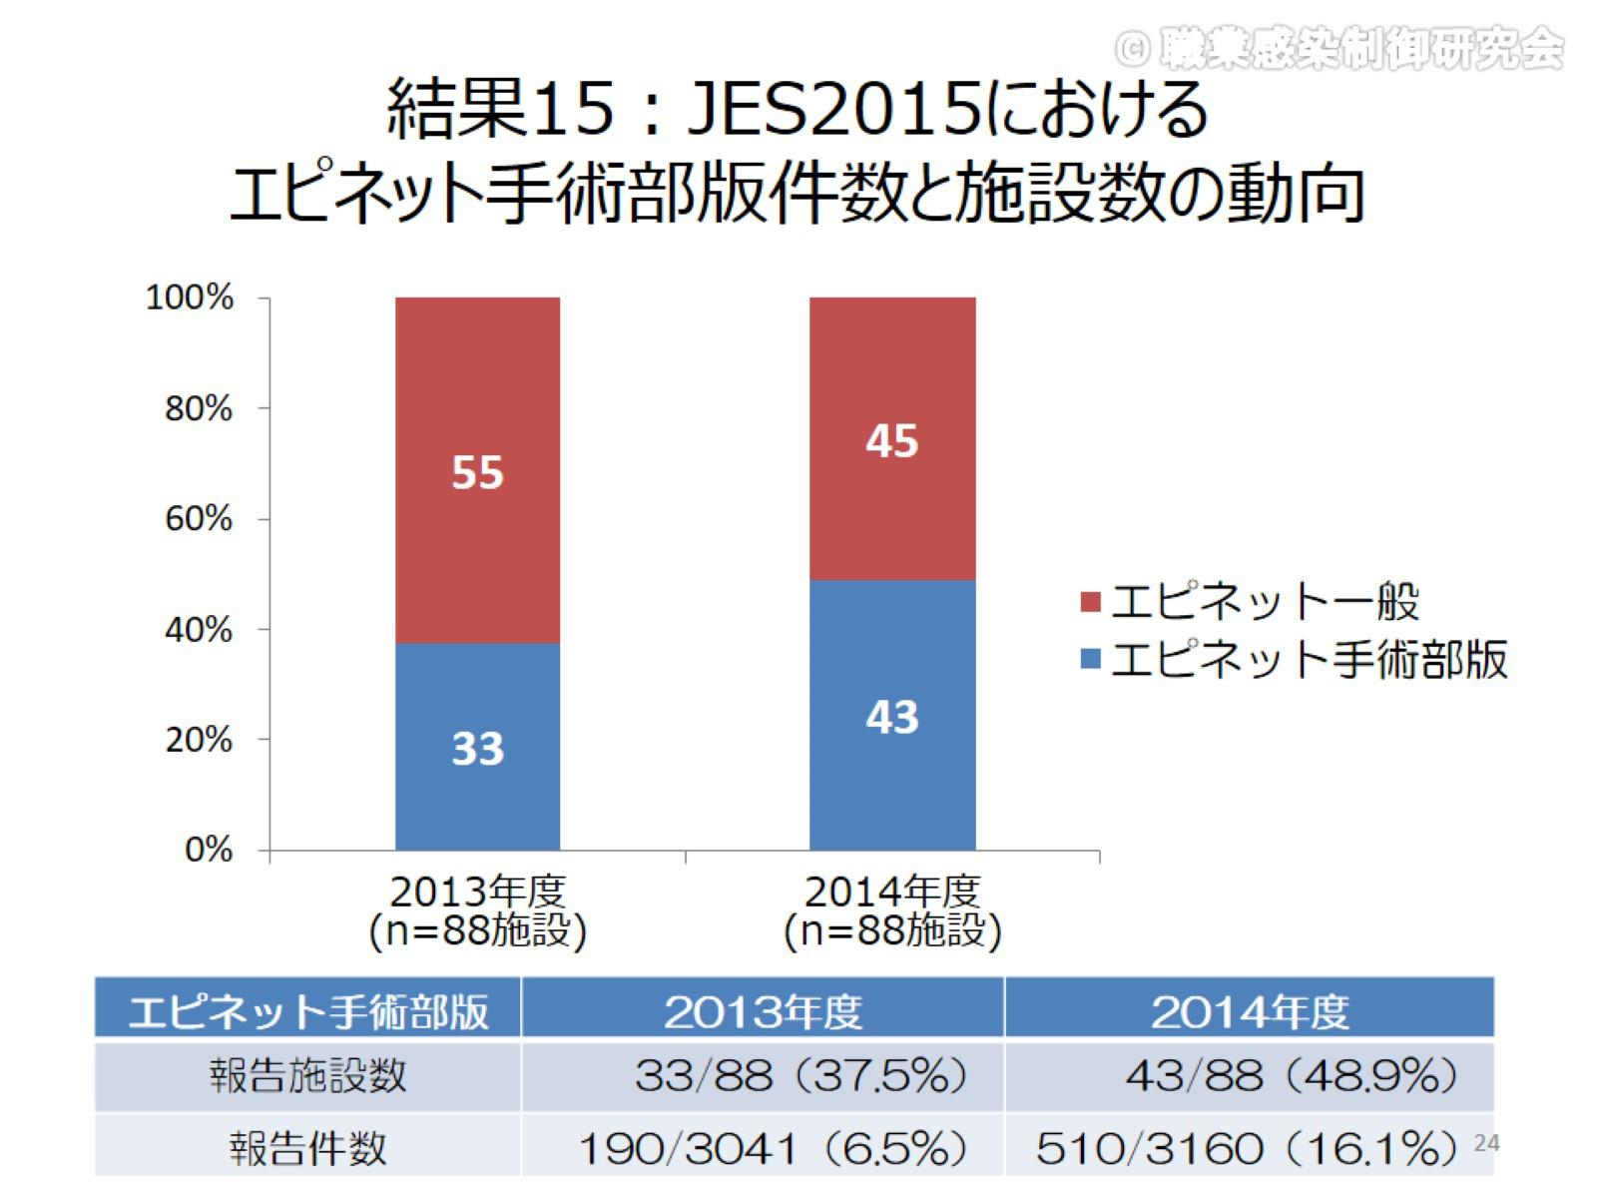
結果15：JES2015における
エピネット手術部版件数と施設数の動向

Slide 25
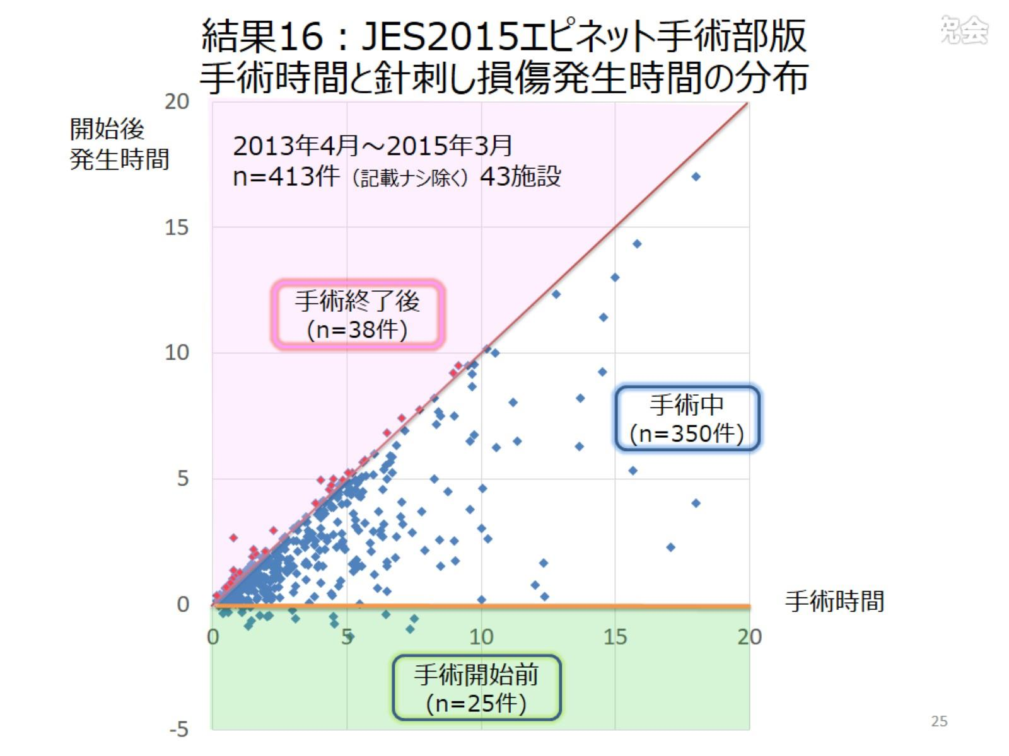
結果16：エピネット手術部版
－発生時間帯－

Slide 26
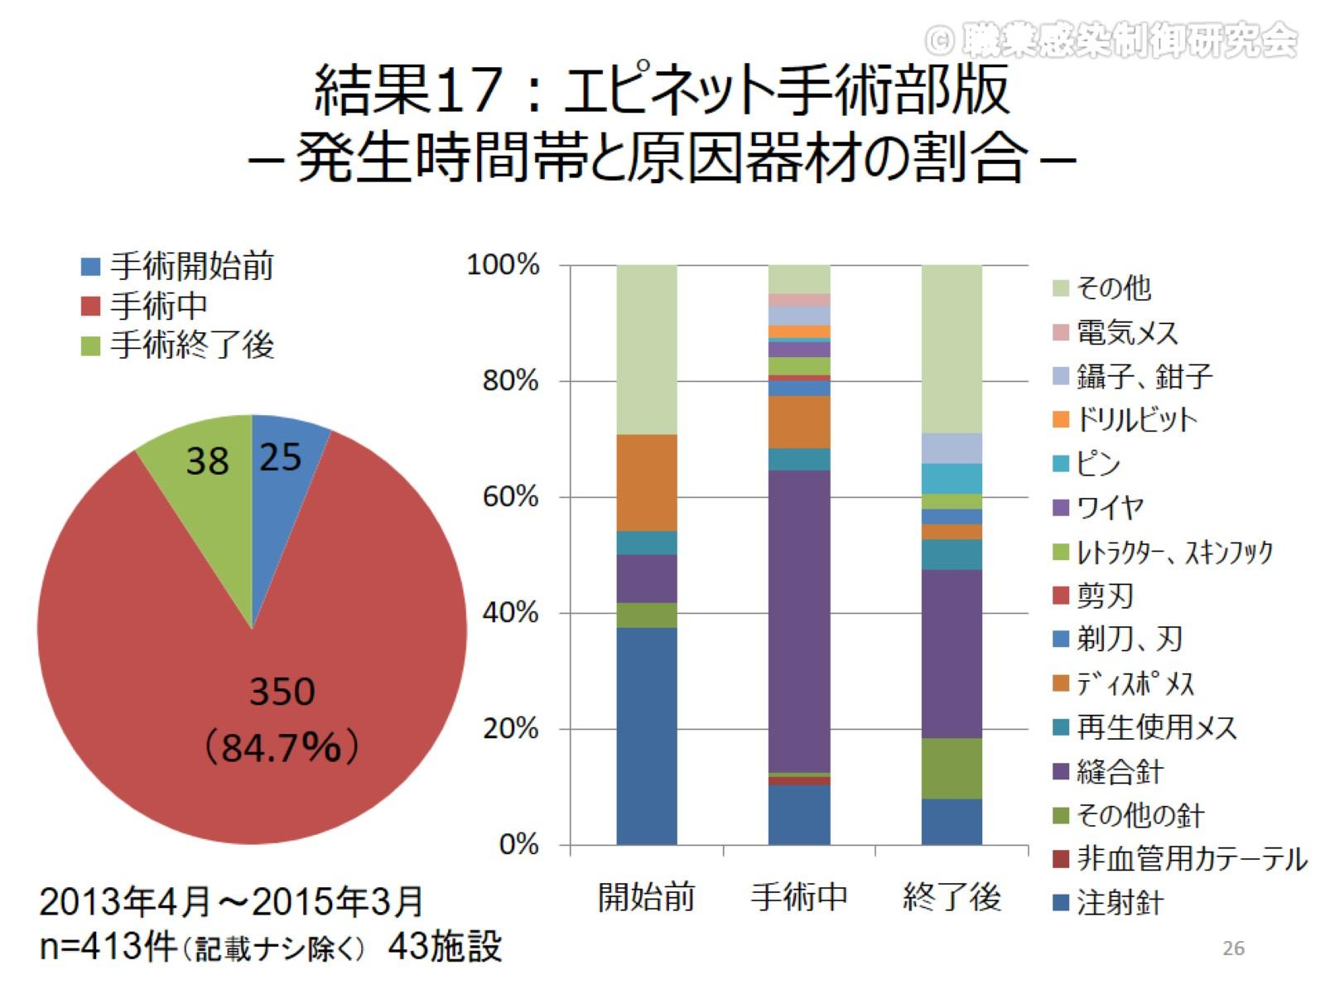
結果17：エピネット手術部版
－発生時間帯と原因器材の割合－

Slide 27
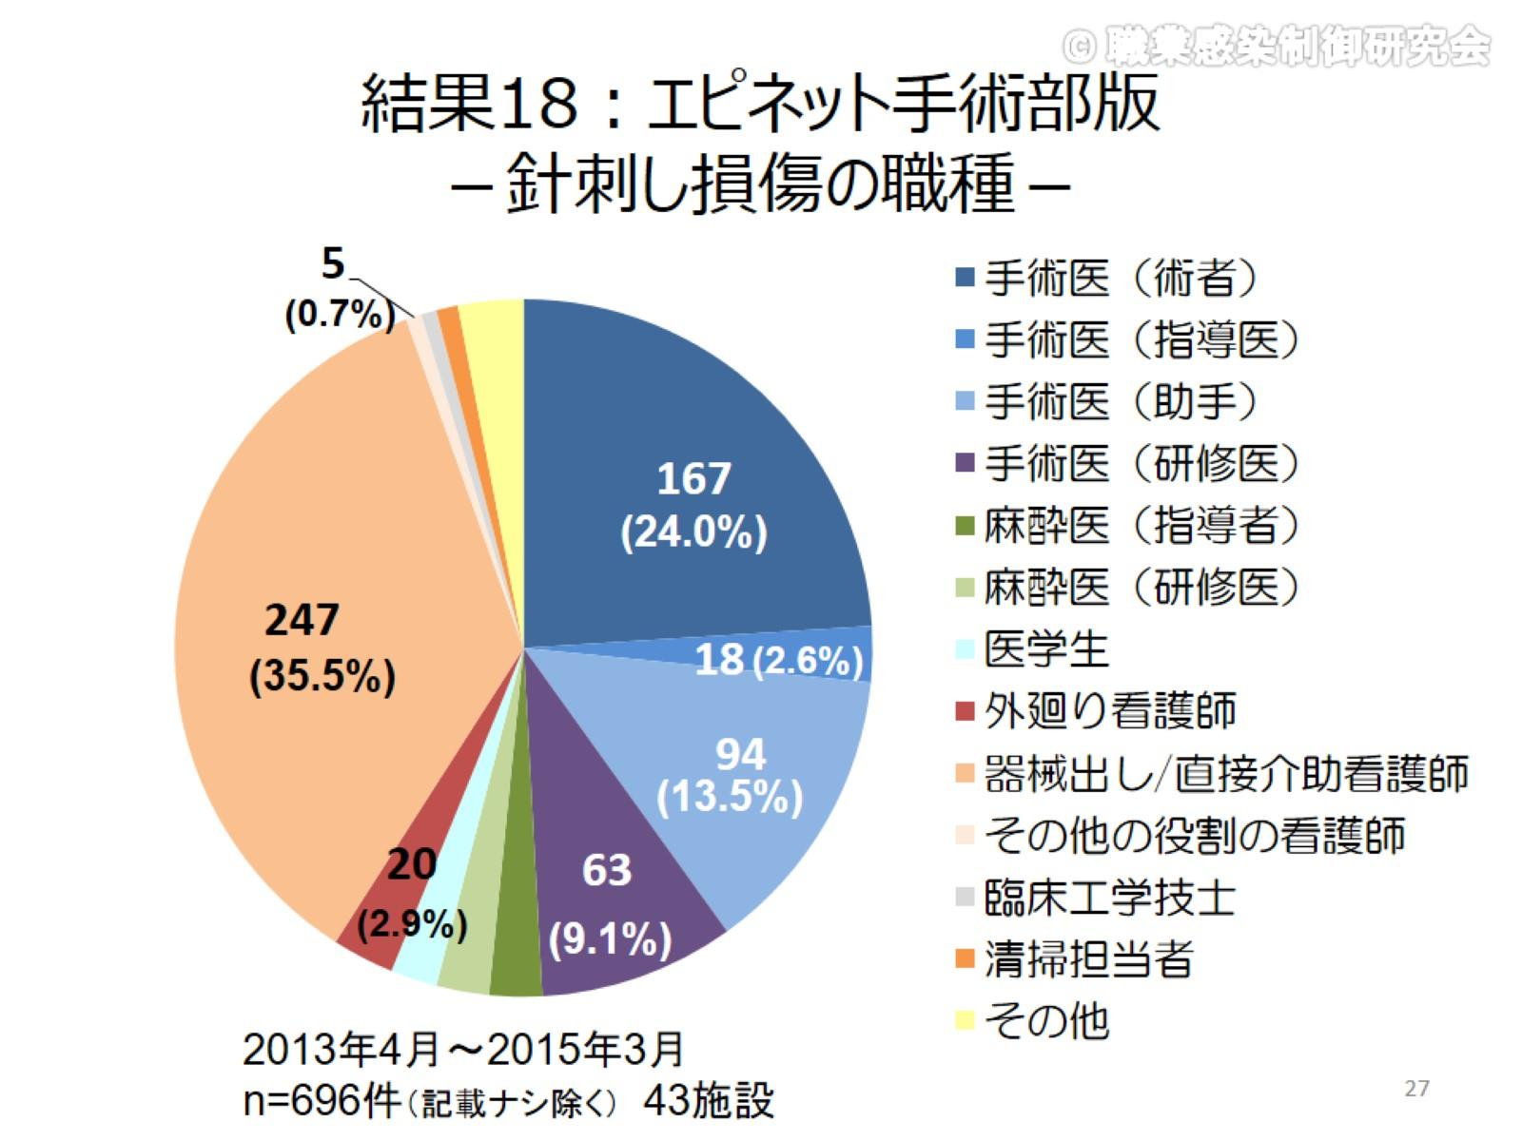
結果18：エピネット手術部版
－針刺し損傷の職種－

Slide 28
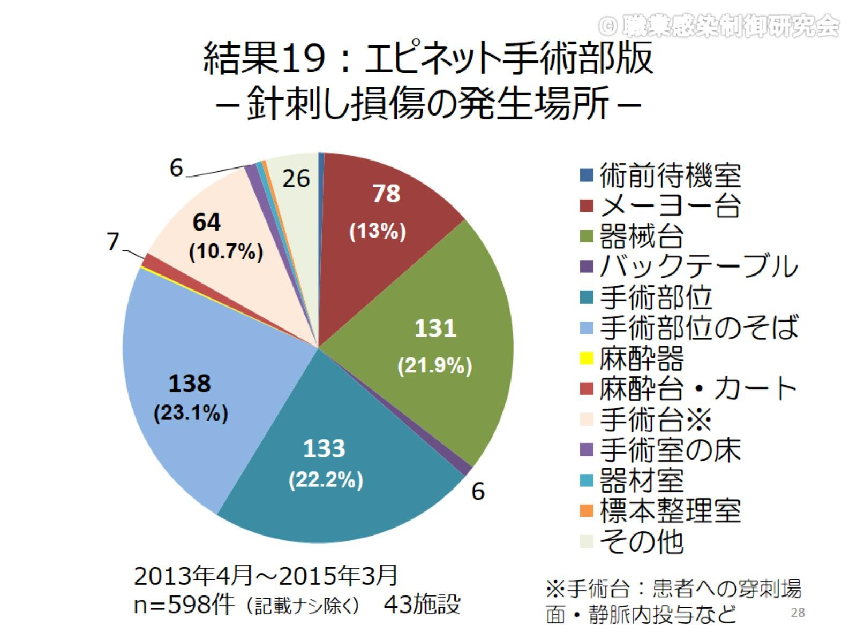
結果19：エピネット手術部版
－針刺し損傷の発生場所－

Slide 29
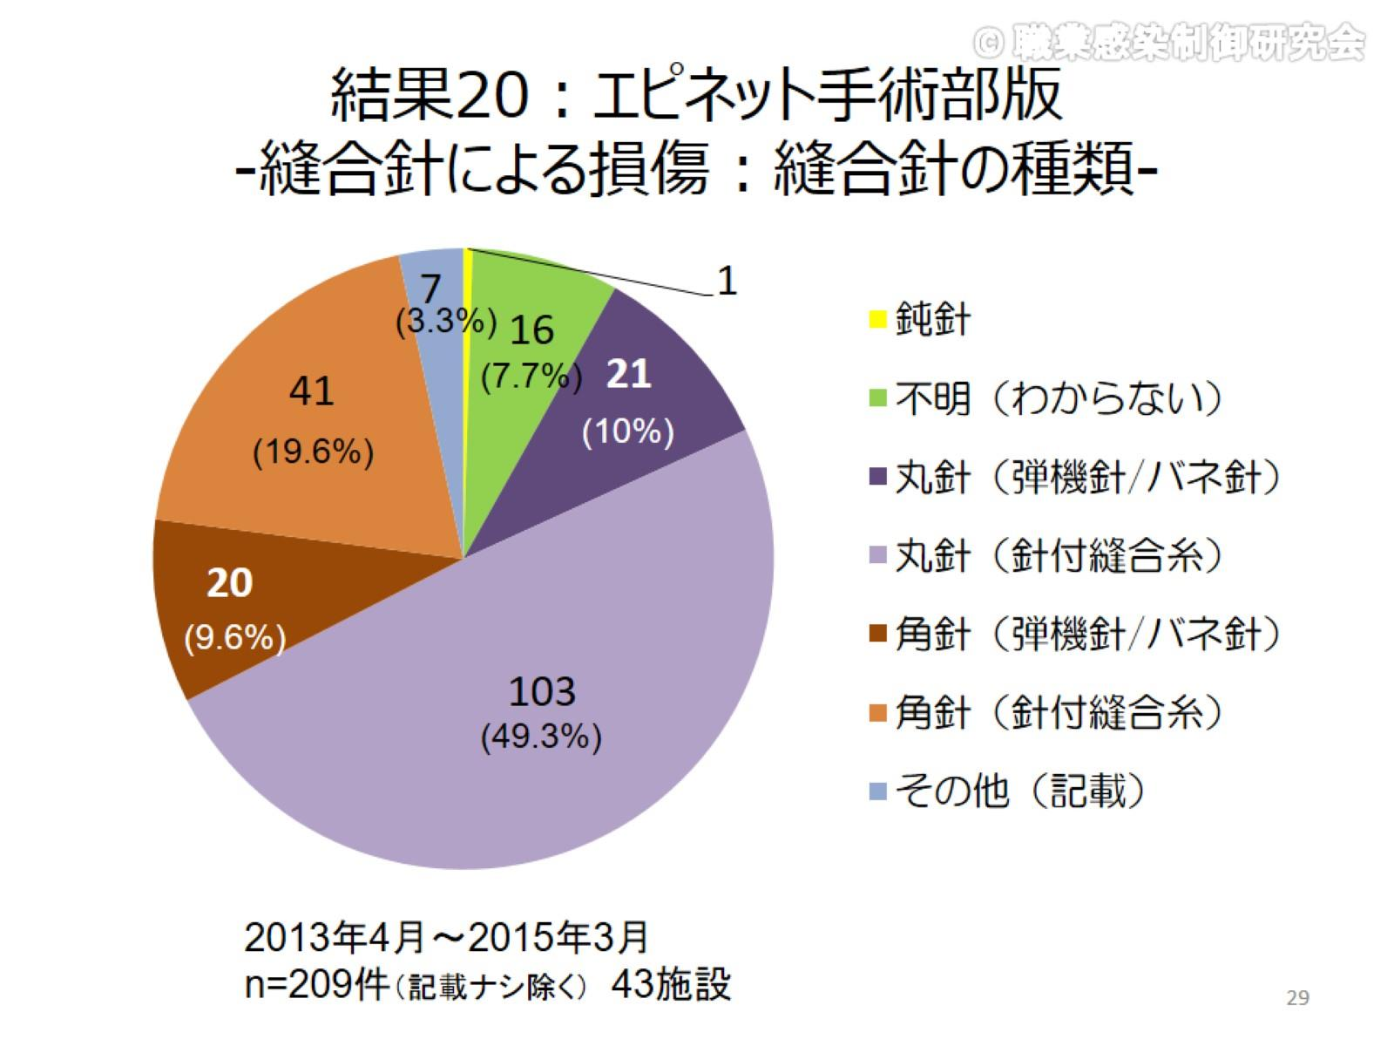
結果20：エピネット手術部版
‐縫合針による損傷：縫合針の種類‐

Slide 30
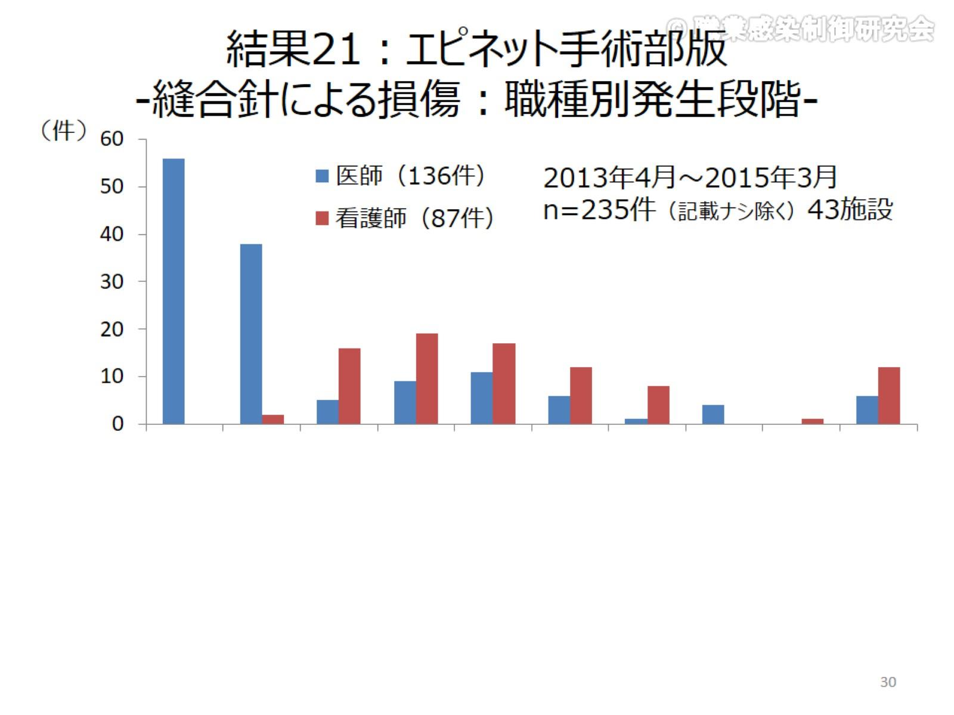
結果21：エピネット手術部版
‐縫合針による損傷：職種別発生段階‐

Slide 31
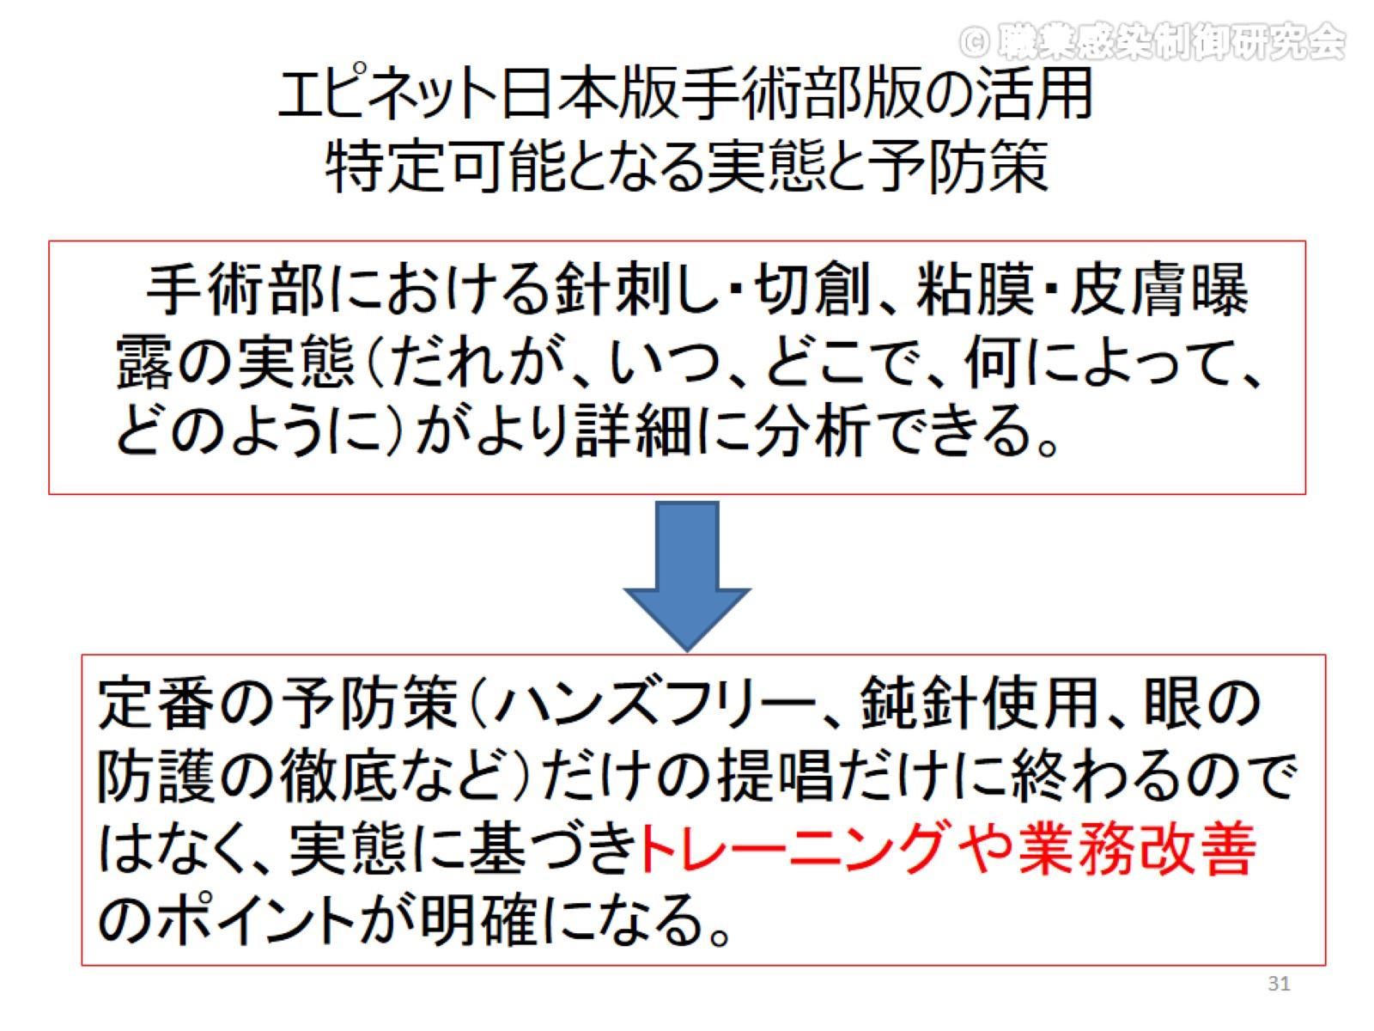
エピネット日本版手術部版の活用
特定可能となる実態と予防策

Slide 32
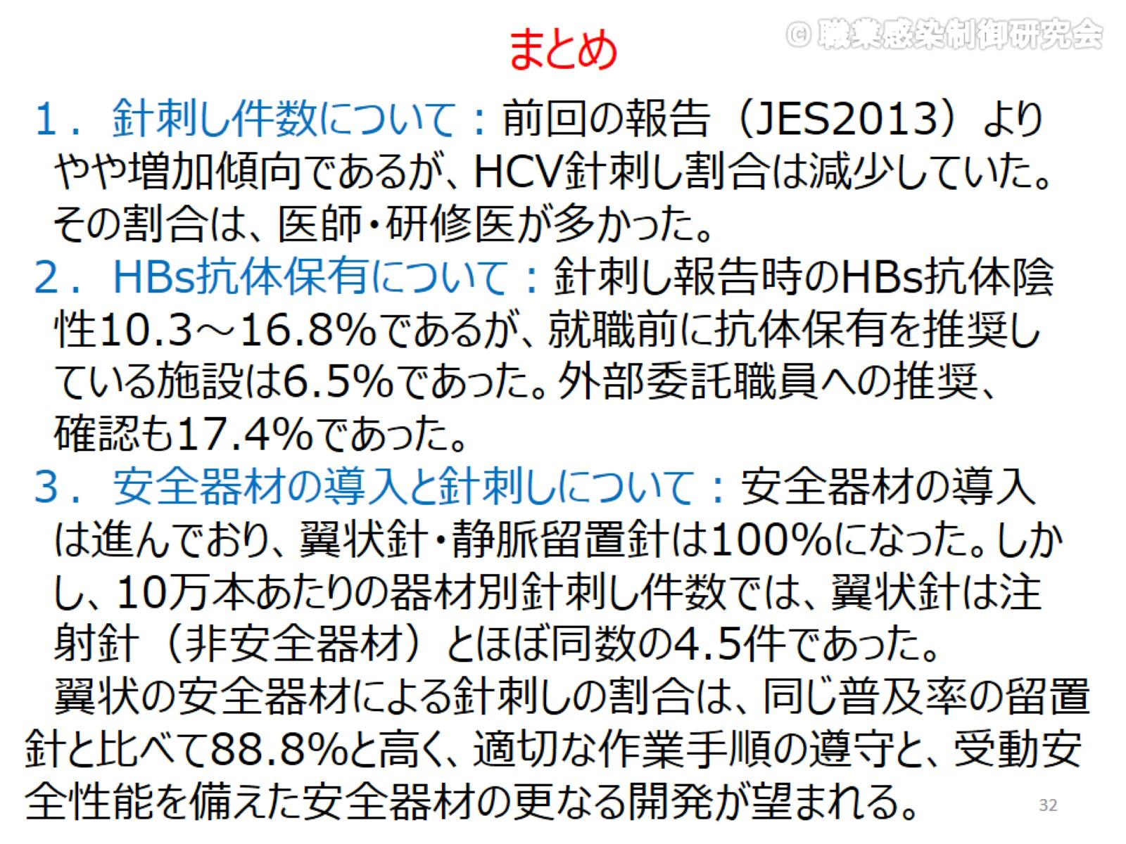
まとめ

Slide 33
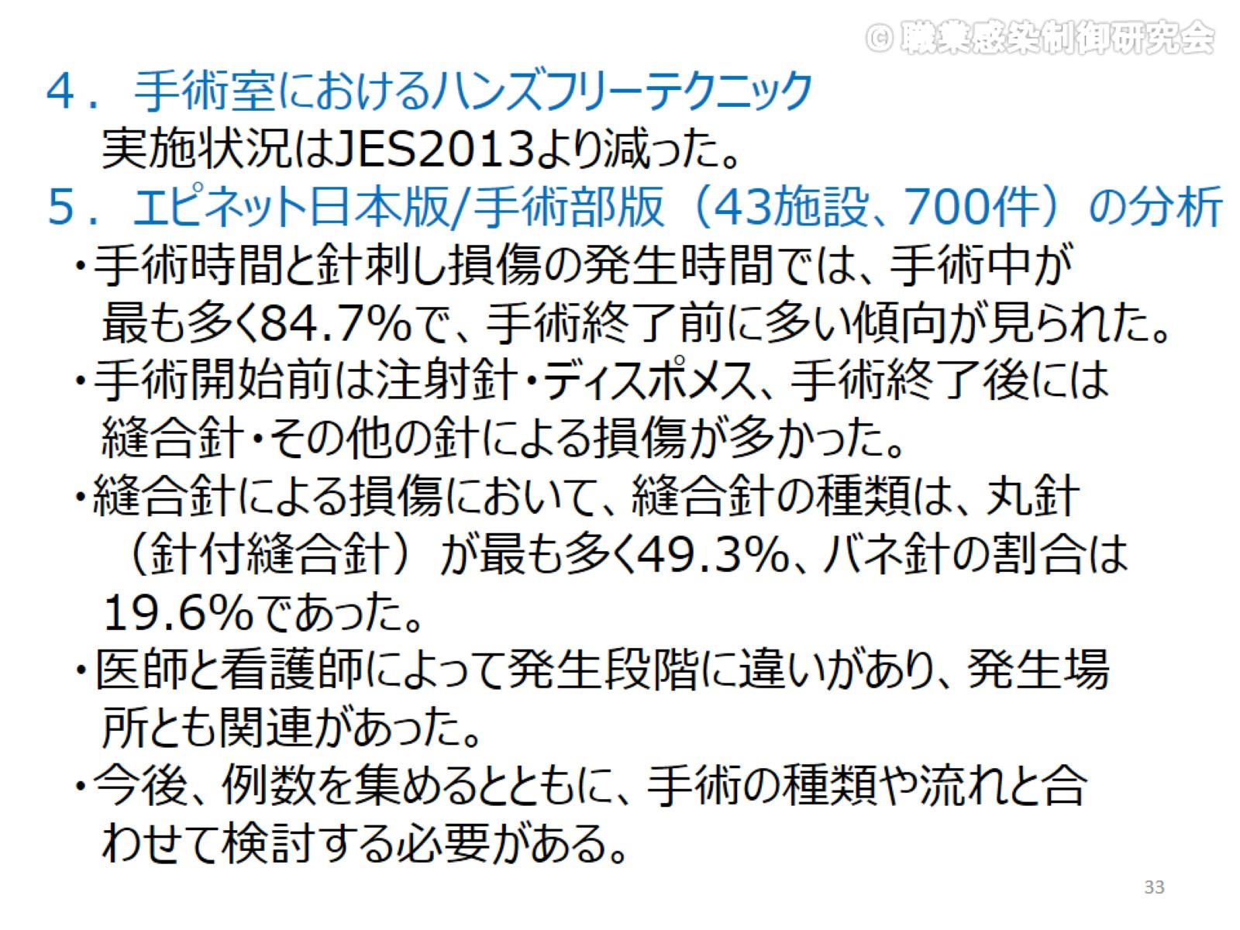

Slide 34
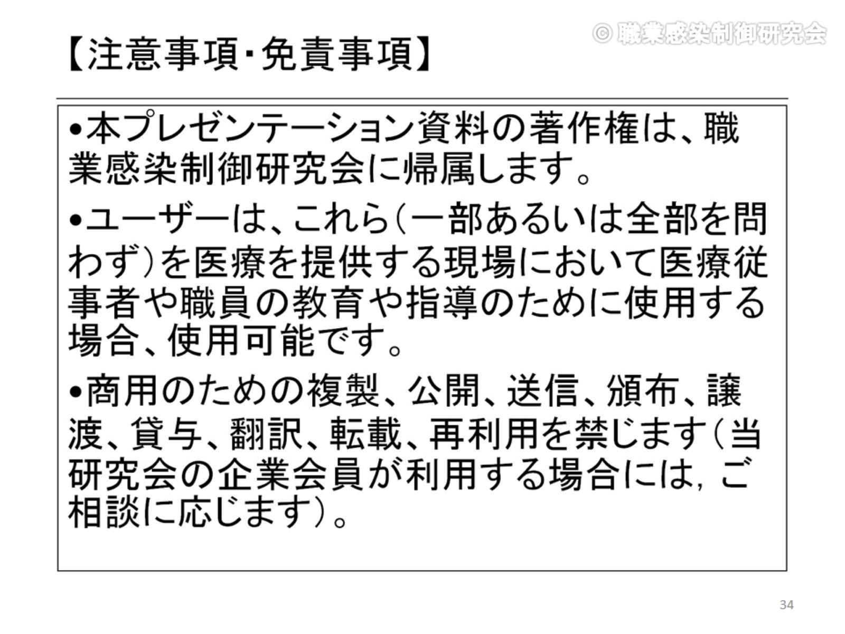
【注意事項・免責事項】

